Slide 1
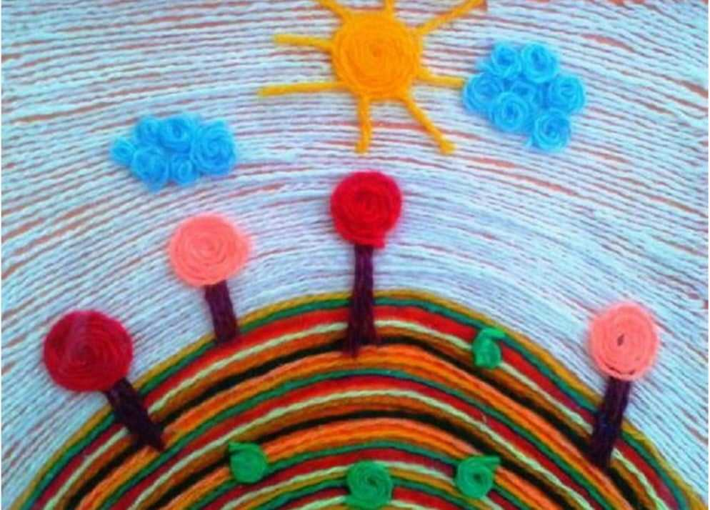
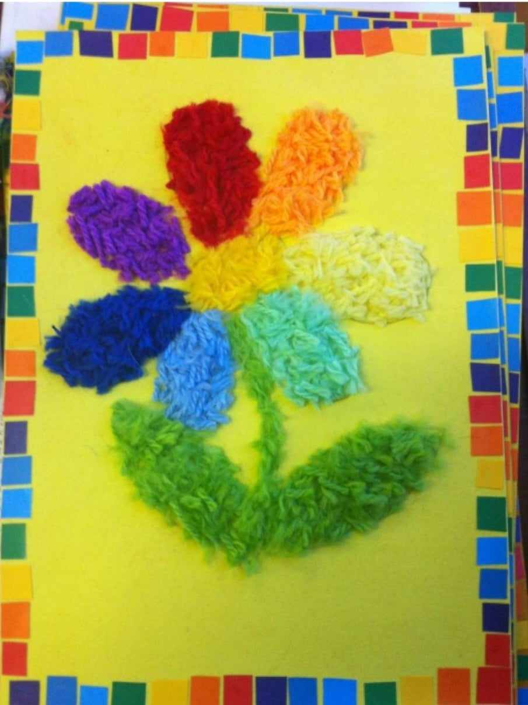
НАЦИОНАЛНА ПРОГРАМА „ХУБАВО Е В ДЕТСКАТА ГРАДИНА“
“ВЪЛШЕБНИ РИСУНКИ С НИШКИ - НИТКОГРАФИЯ“ 2023-2024
ДГ ”ДЕТСКИ РАЙ”- ГРУПА “ЗВЕЗДИЧКИ”

Slide 2
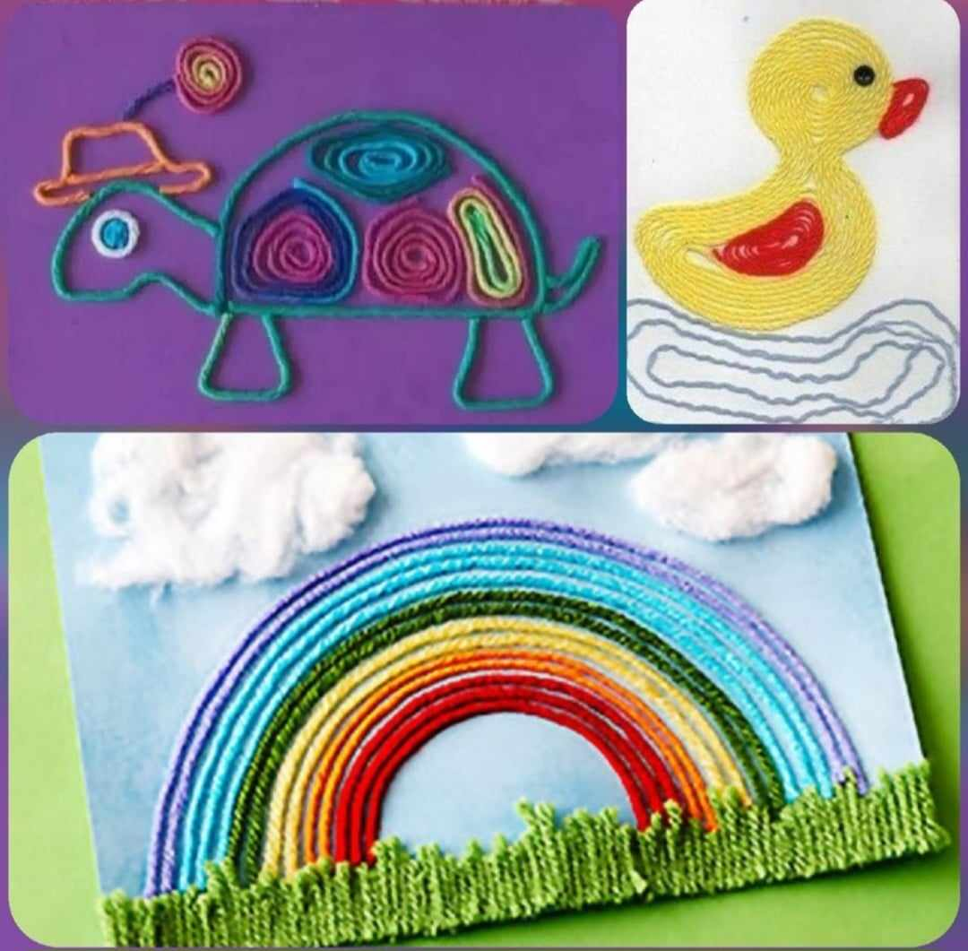
Месец септември | Постигнати резултати:
Тема: „Ниткография” | В децата са изградени конкретни представи за ниткографията – вид иновативна, нестандартна техника, която ги запознава с различни визуални възможности на конците.

Slide 3
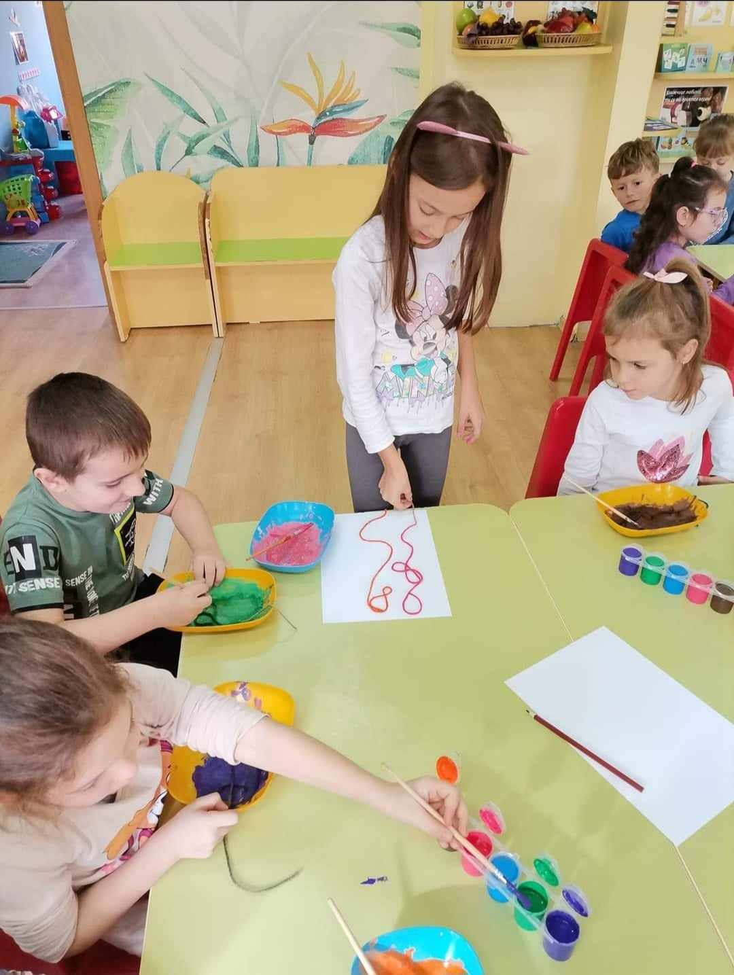
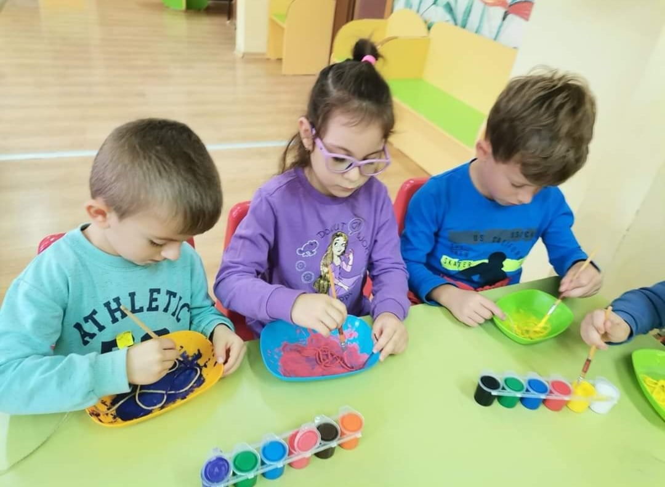
Месец октомври | Постигнати резултати:
Тема: „Пъстроцветен букет” | В децата се изградени умения за подготвяне на основа за рисуване на абстрактни цветя чрез оцветяване на конци с темперни бои. Цветята са успешно възпроизведени с помощта на оцветените конци. Усвоени са умения за оформяне и очертаване на листа с цветни нишки от прежда, използвайки техниката ниткография, след което изпълниха изобразителното пространство със ситно нарязани парченца прежда. Дейностите са осъществена в четири педагогически ситуации с възходящ темп на трудност при изпълнение. По отношение на постигнатите резултати децата, също така, изградиха способност да планират последователността на действията си. Обогатиха изобразителните си умения чрез използване на иновативната техника. Умеят да декорират паното с различни елементи и материали – цветни копчета, камъчета. Предоставена им беше възможност за проява на творчество и креативност.

Slide 4
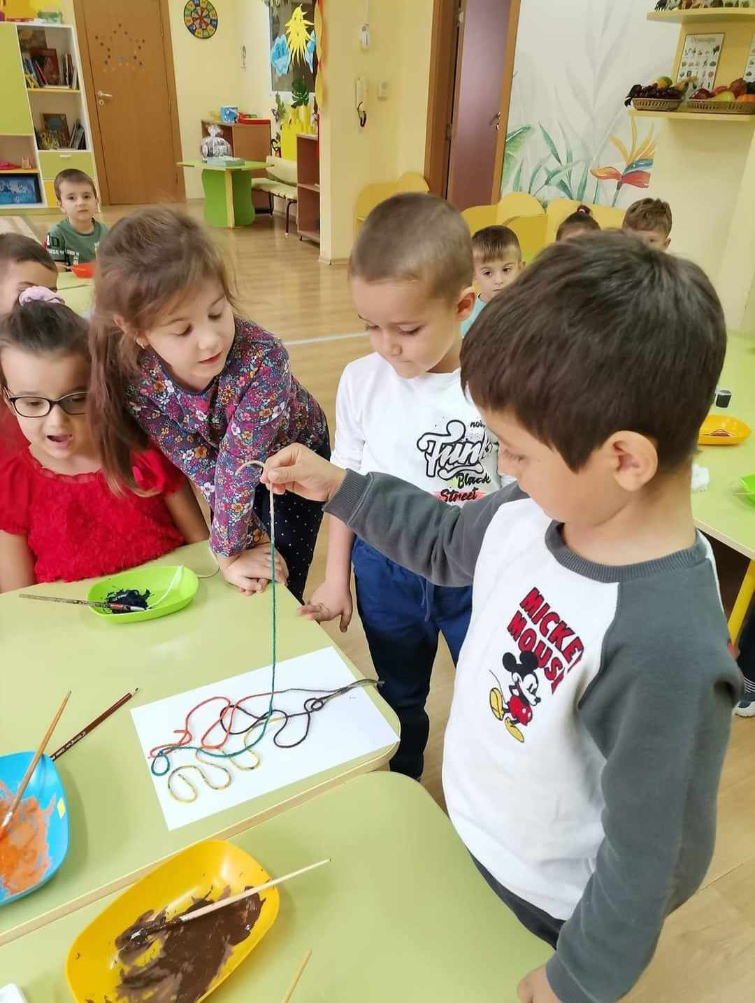
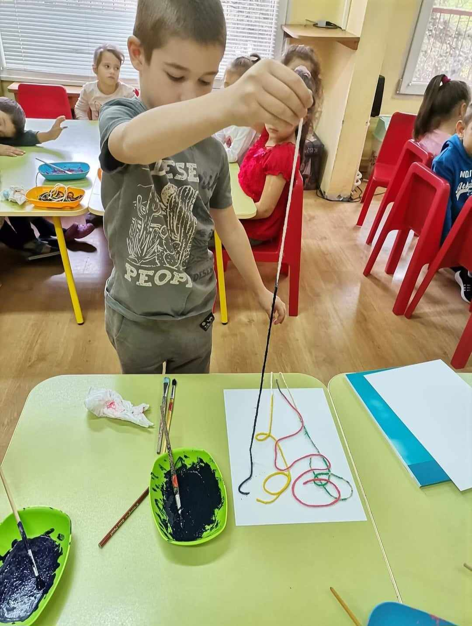
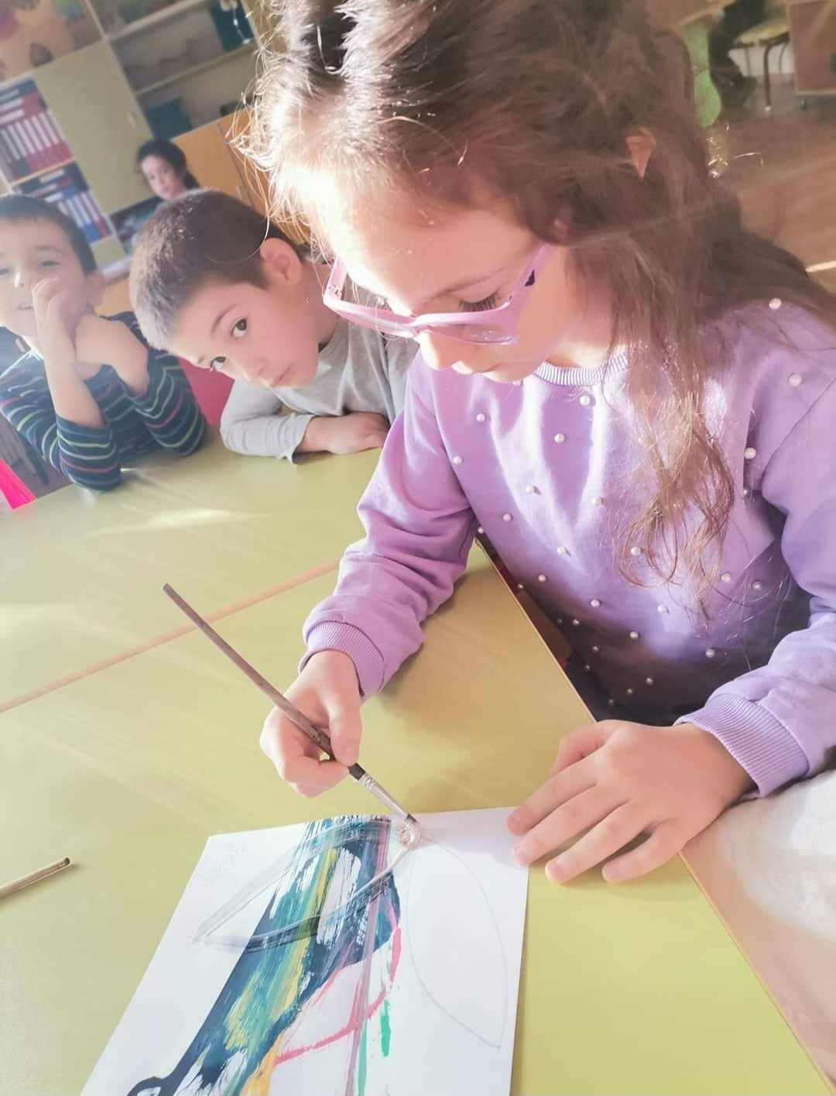
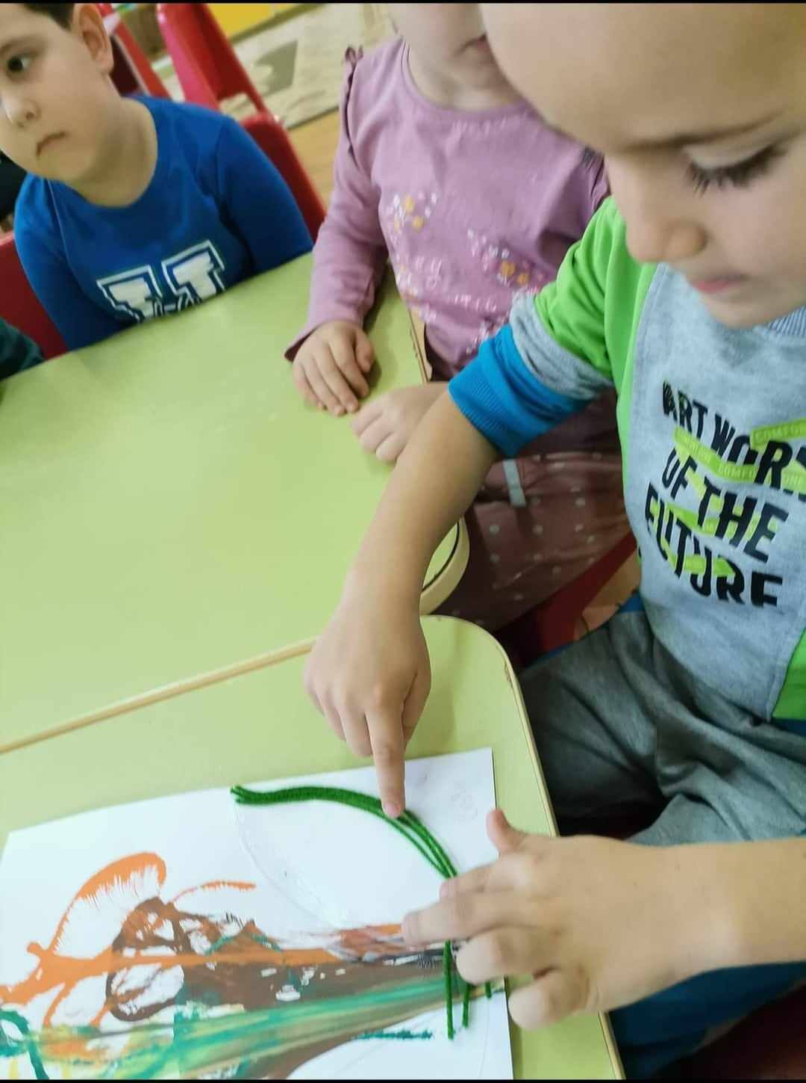
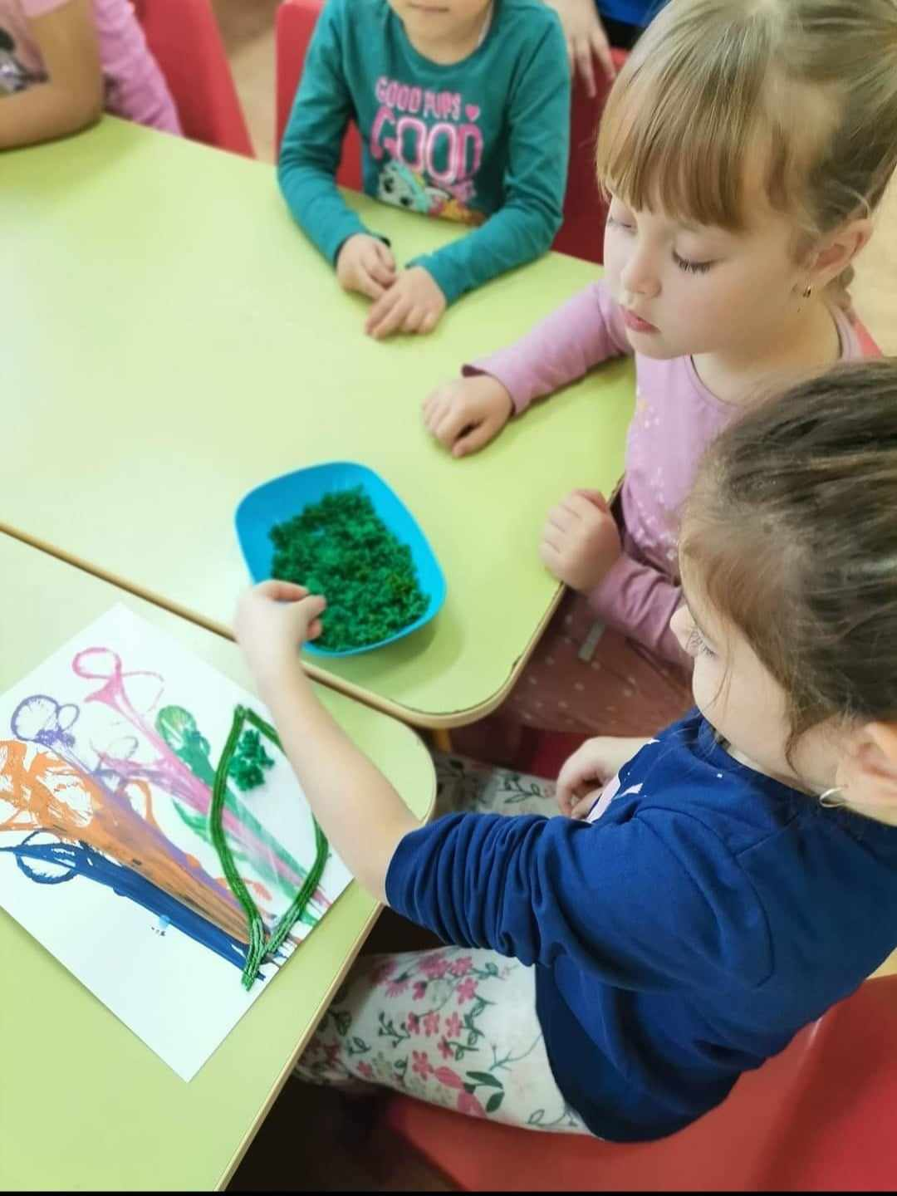

Slide 5
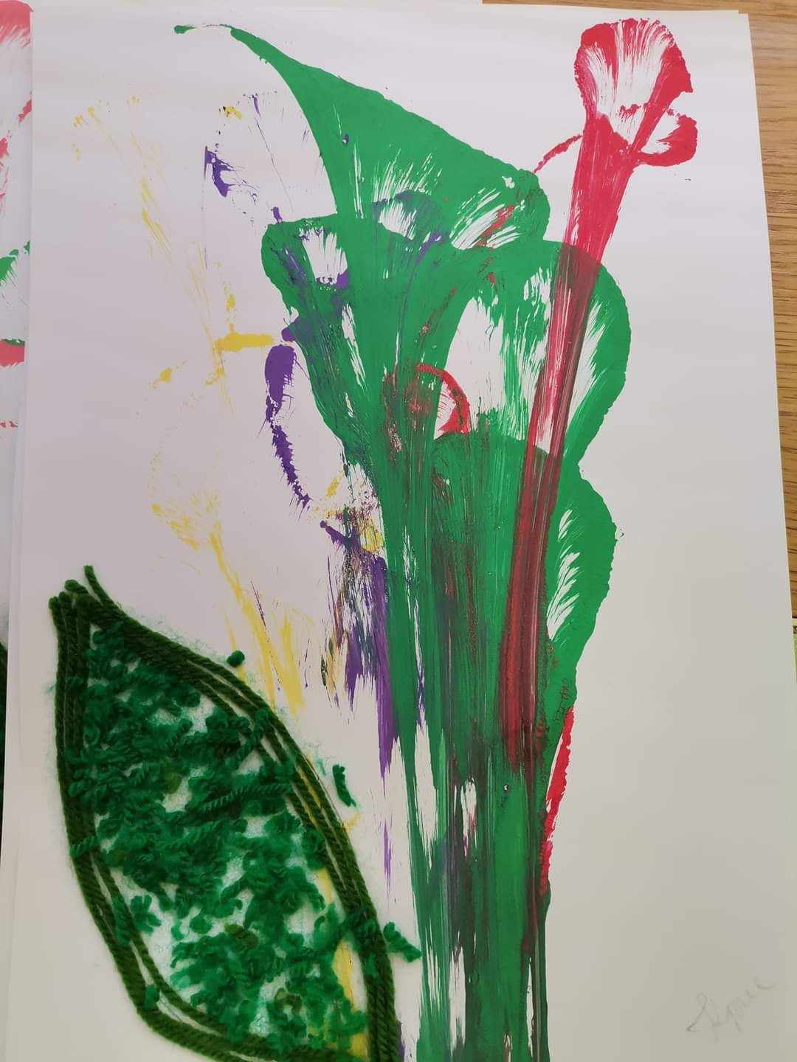
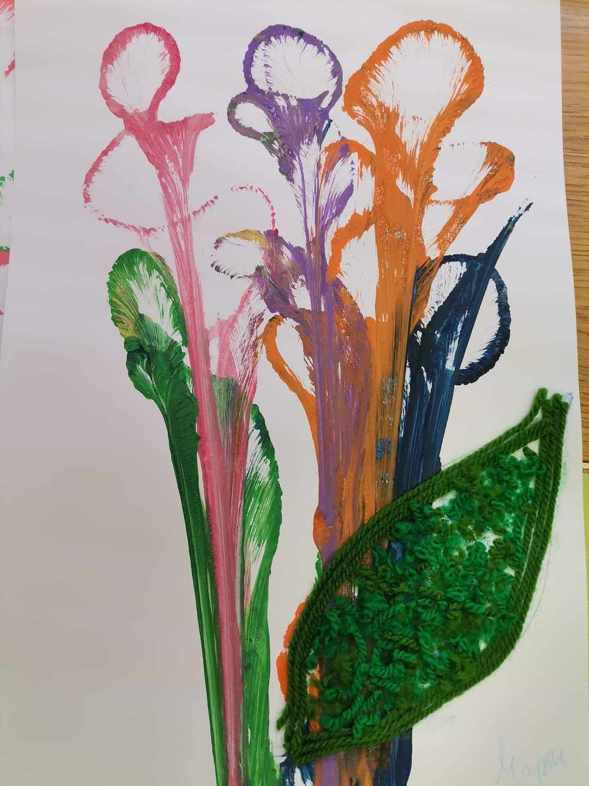

Slide 6
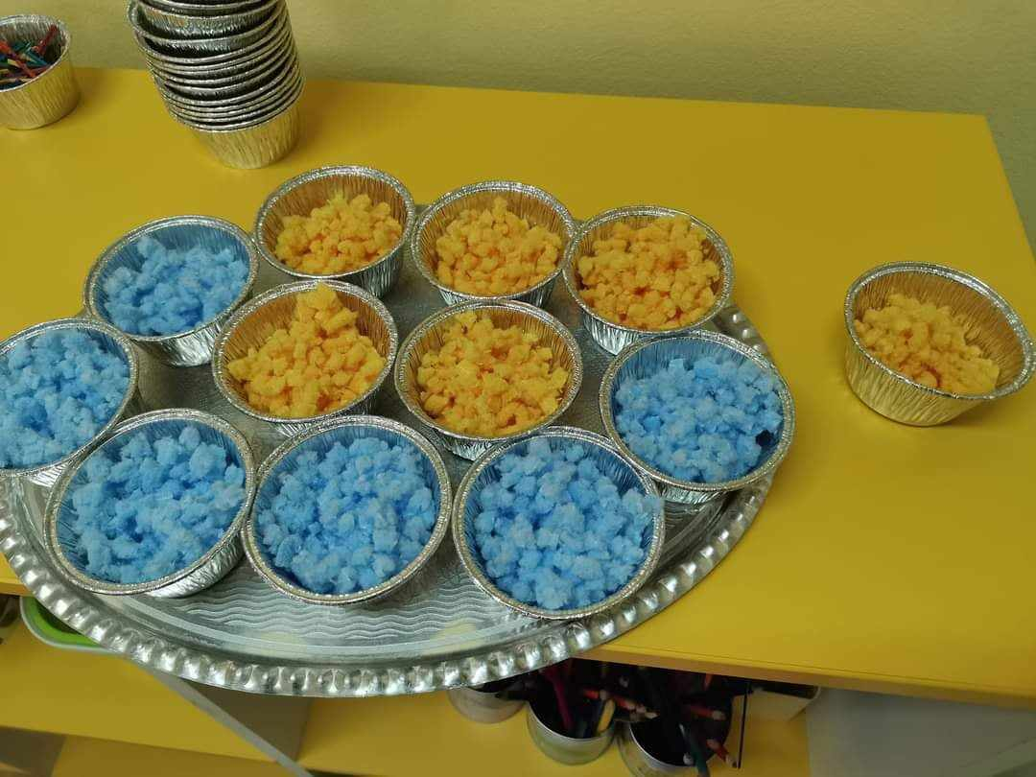
Месец ноември | Постигнати резултати:
Тема: „Звездни букви” | В децата са изградени умения за очертаване с нишка контур на фигура по модел и създаване на картина с изпълване на изобразителното пространство с изрязани ленти от прежда. Тази дейност развива въображението, творческото мислене и креативност.

Slide 7
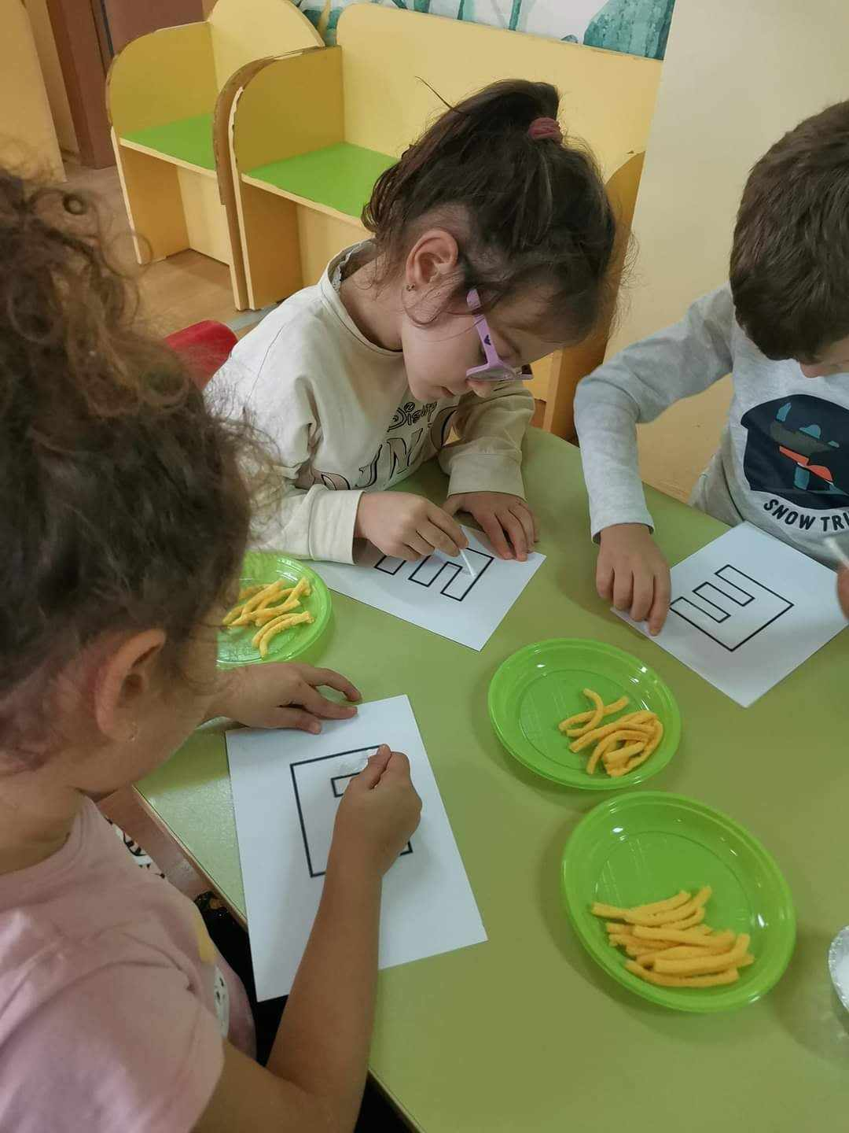
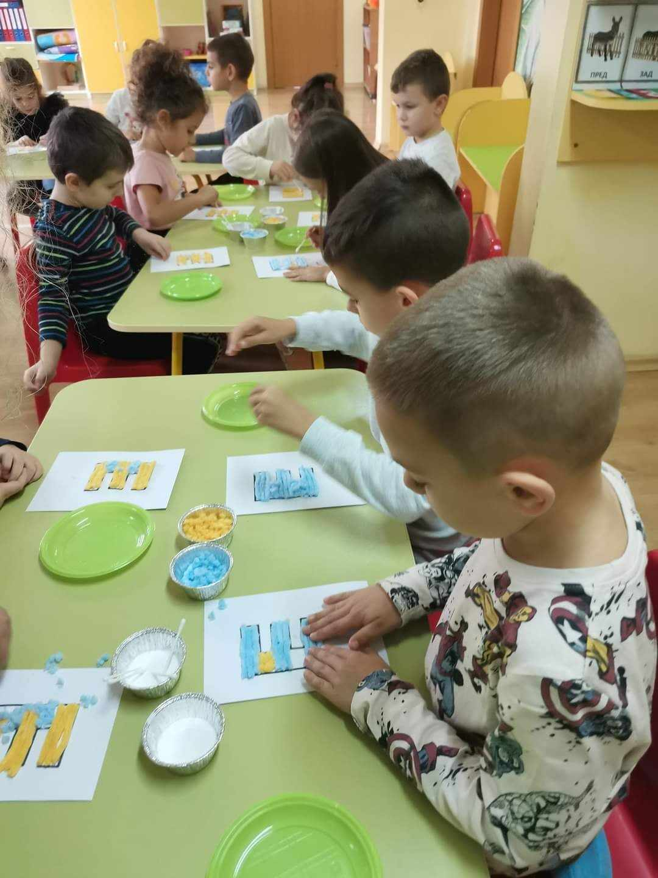
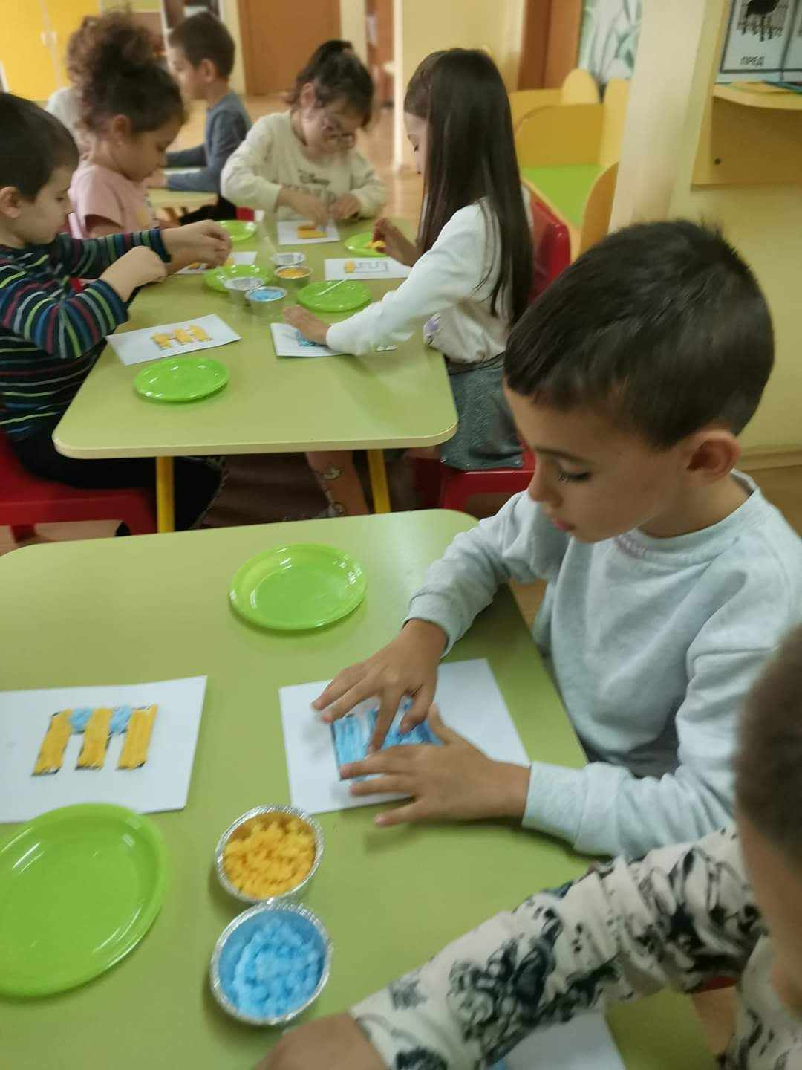
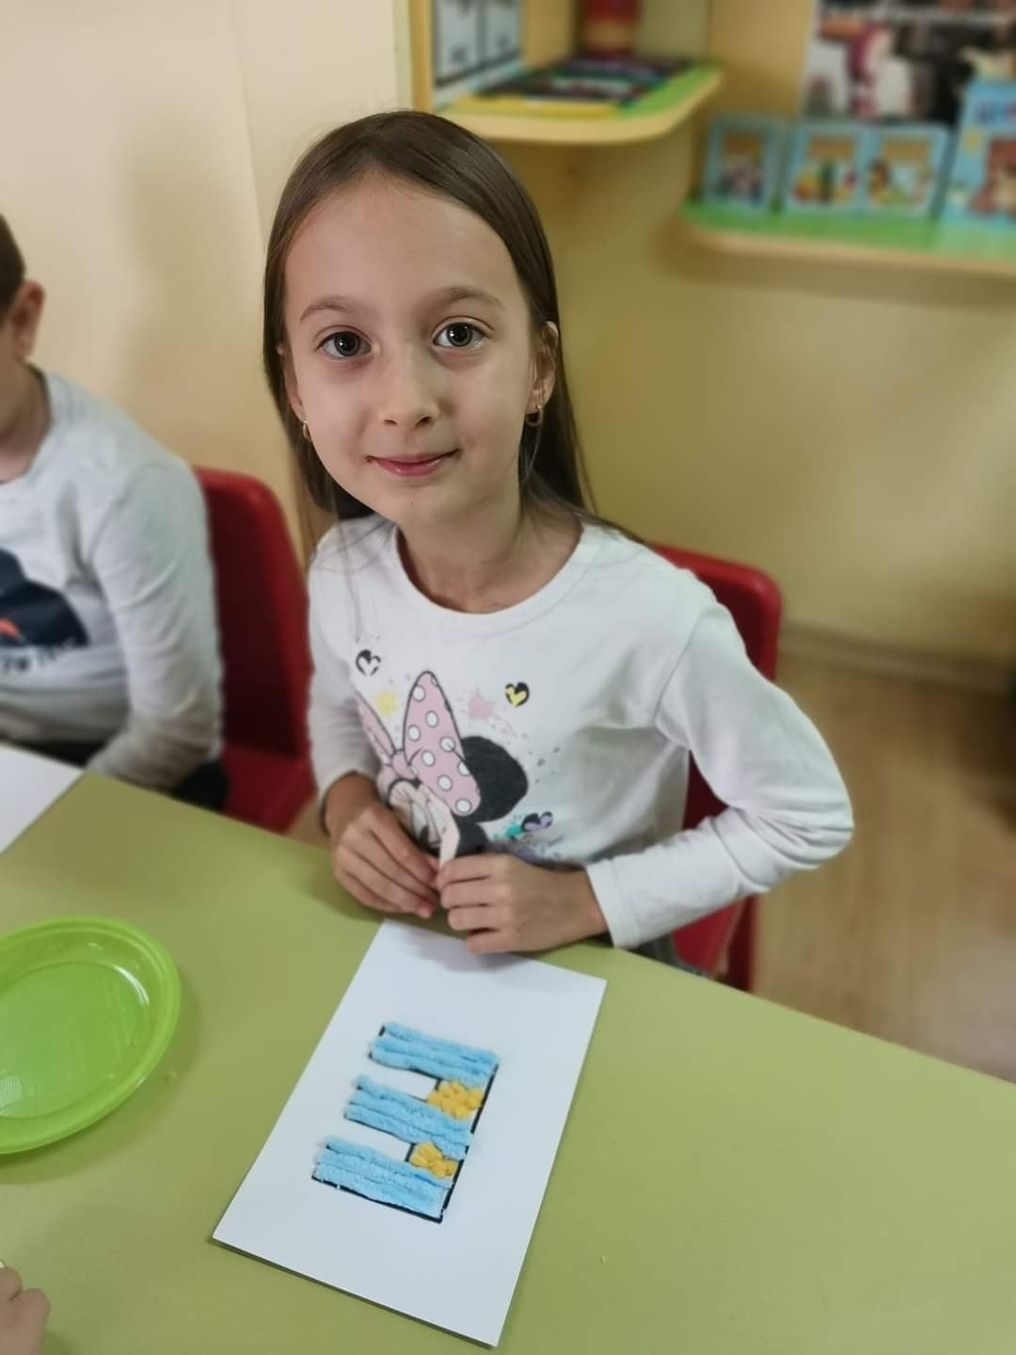

Slide 8
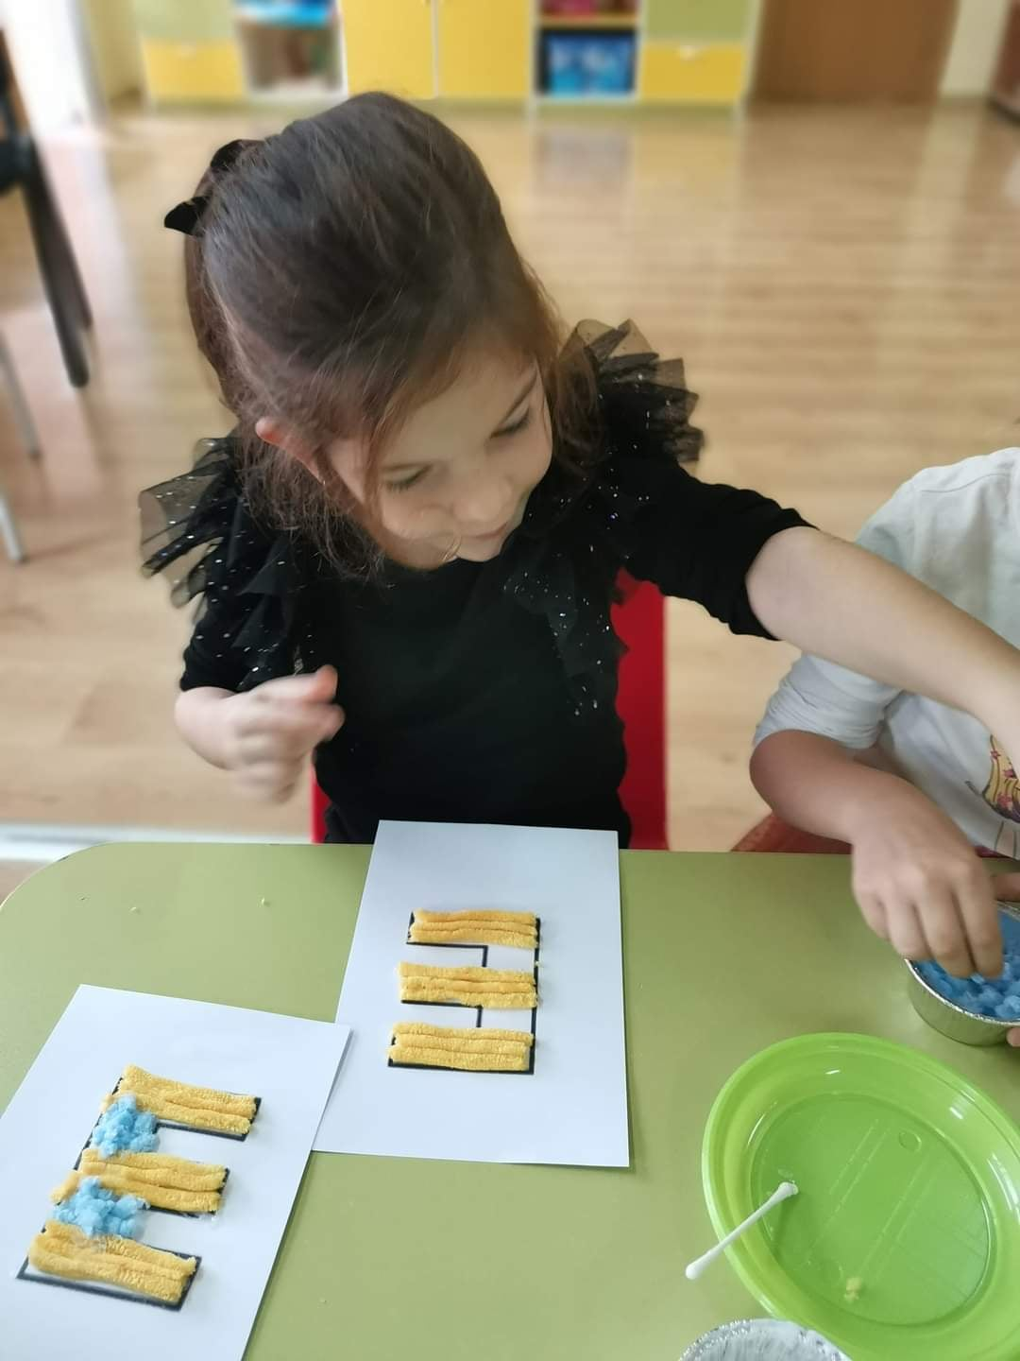
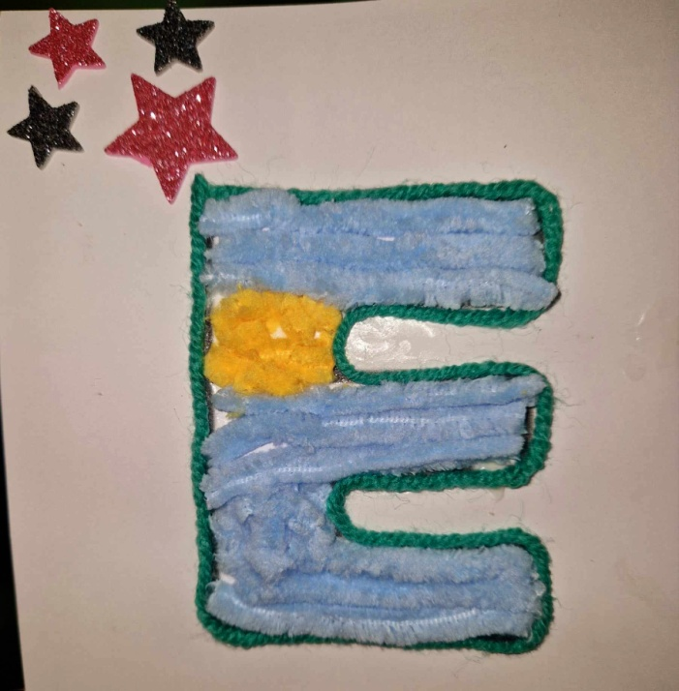

Slide 9
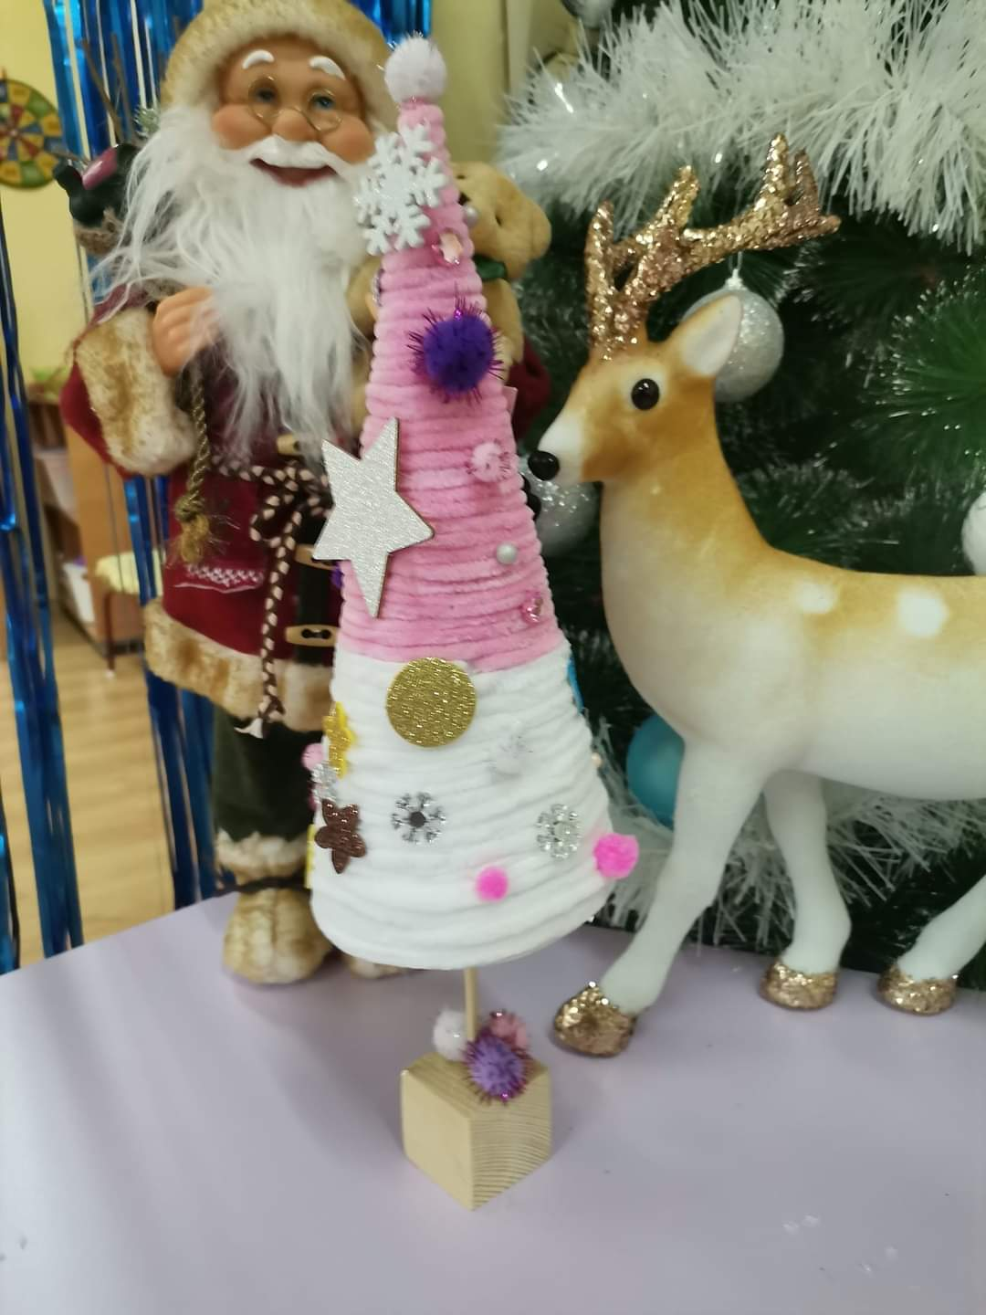
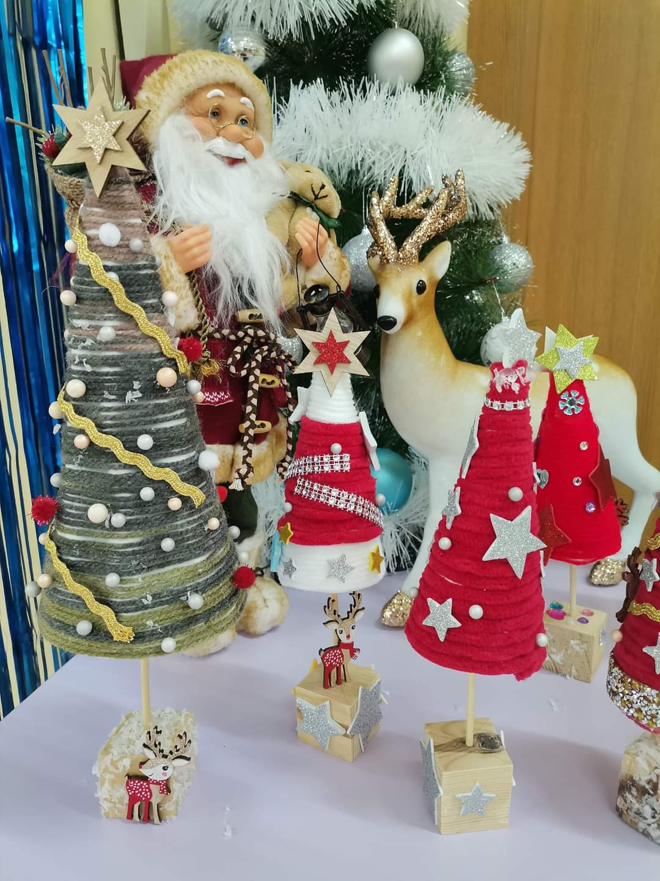
Месец декември | Постигнати резултати:
Тема:„Коледни елхи” /творческа работилница с родители/ | В децата са изградени умения за изработване на основа на елха от дърво или картон. Умеят да оформят короната на елхата чрез облепване и овиване с цветни конци, използвайки ниткографска техника. Способни са да придадат завършен вид на изделието и декорират свободно чрез използване на допълнителни изобразителни материали. Проявяват творчество и креативност. Показват сръчност и прецизност в действията си.

Slide 10
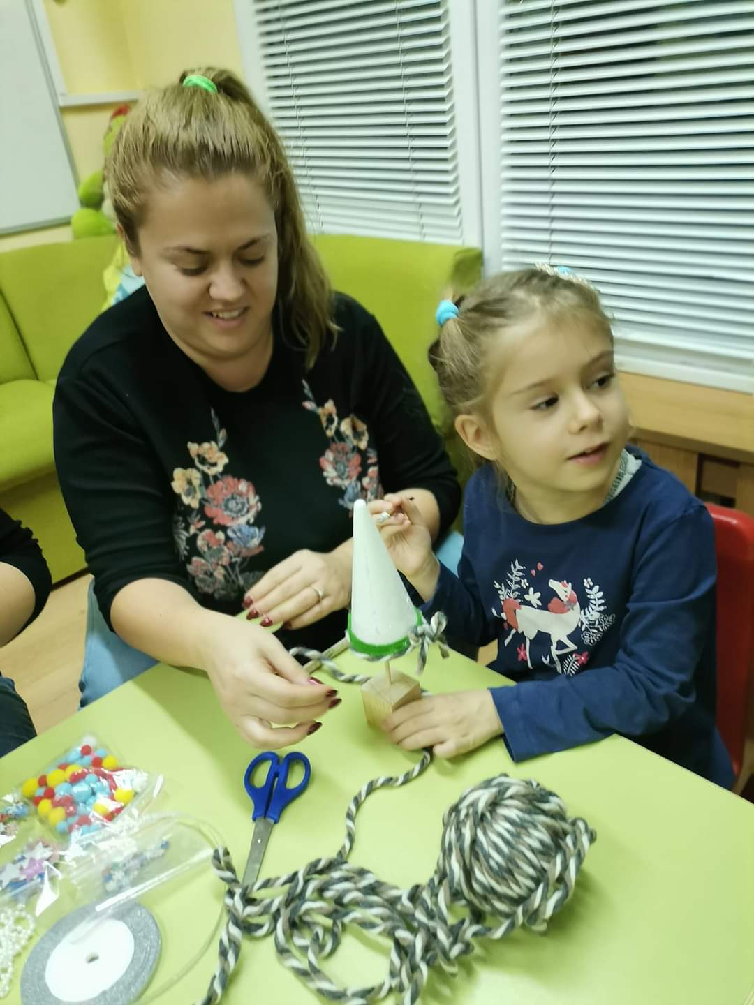
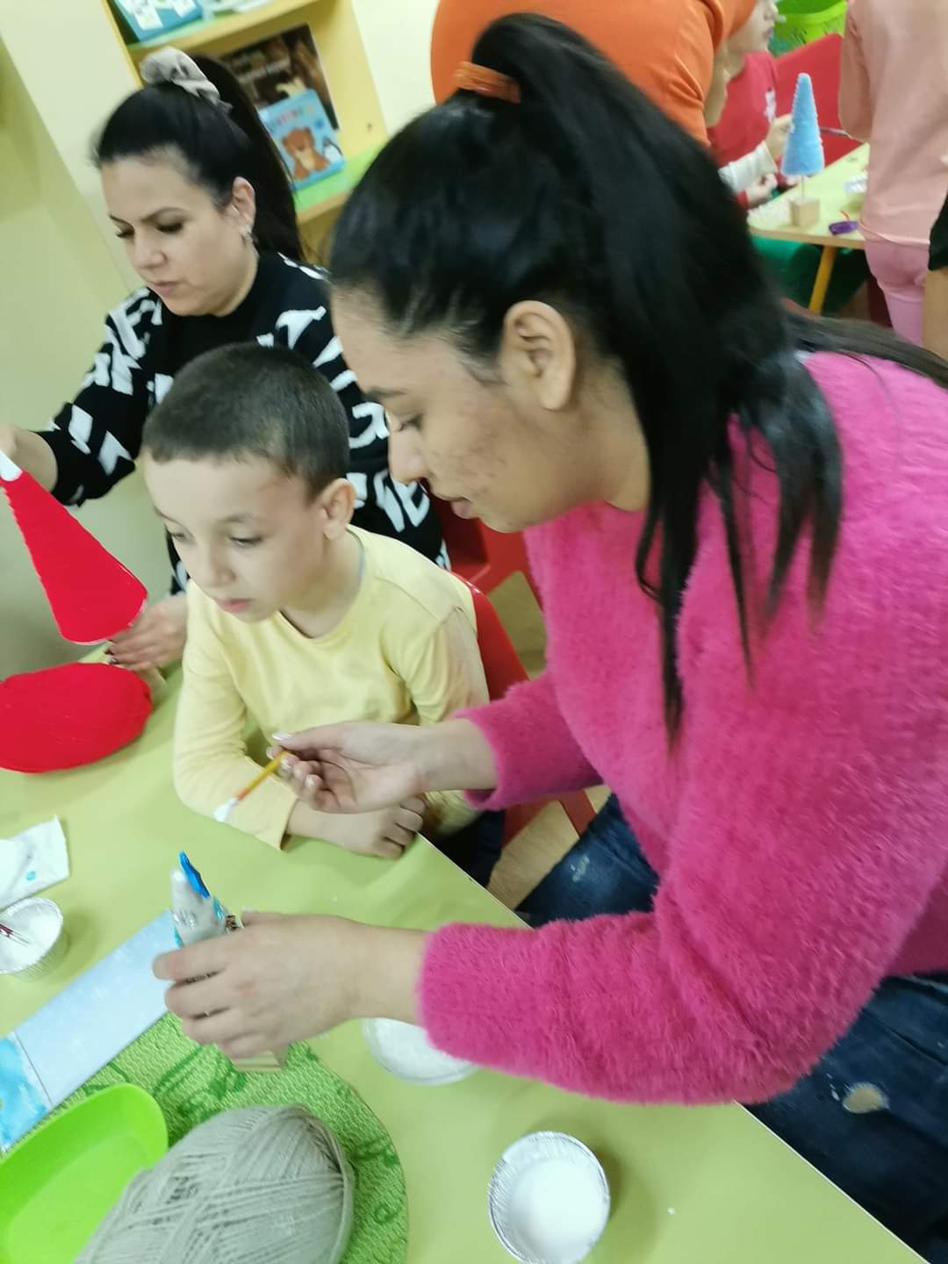
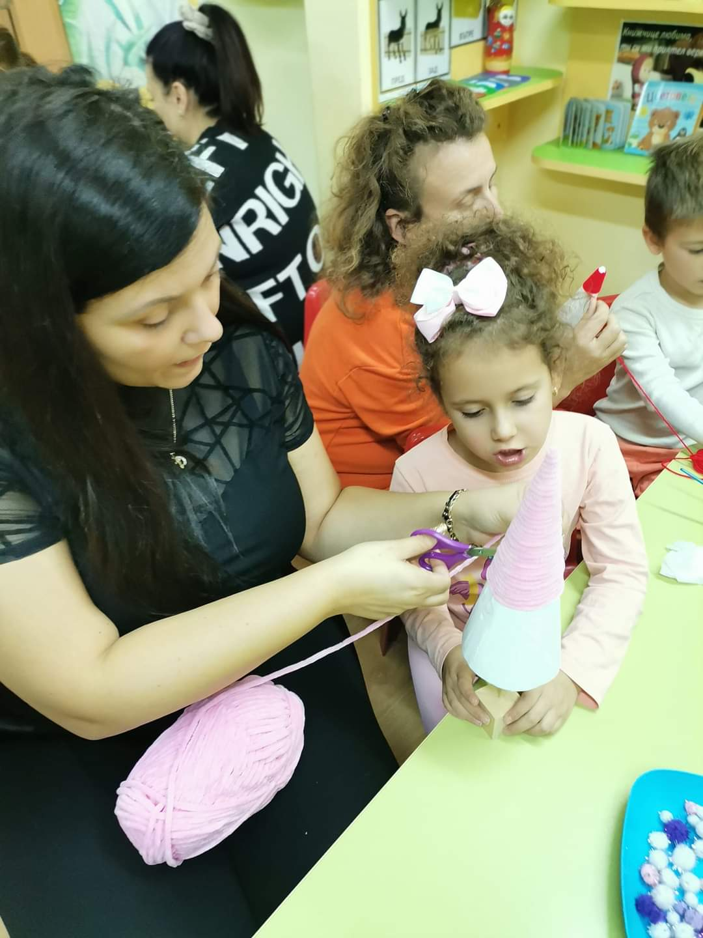
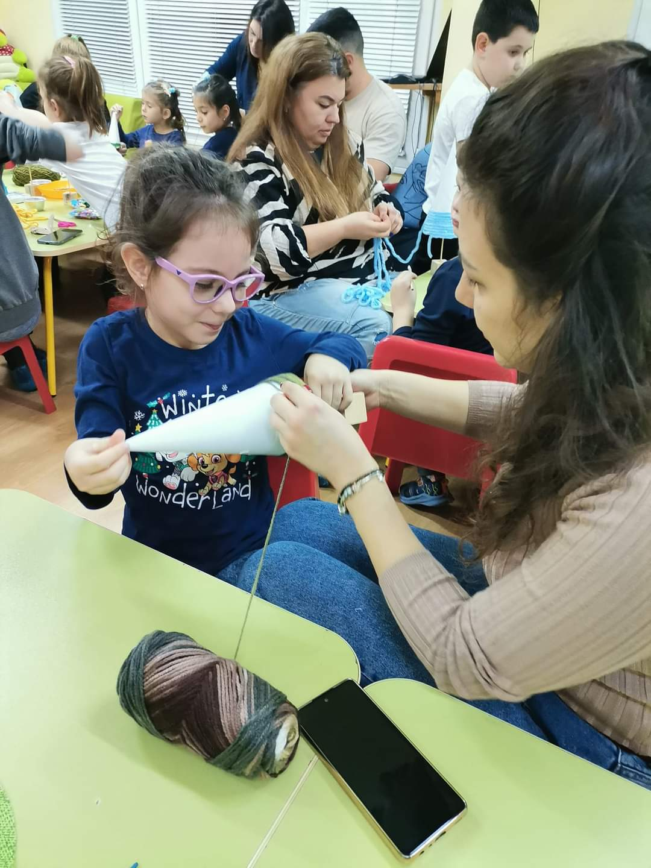
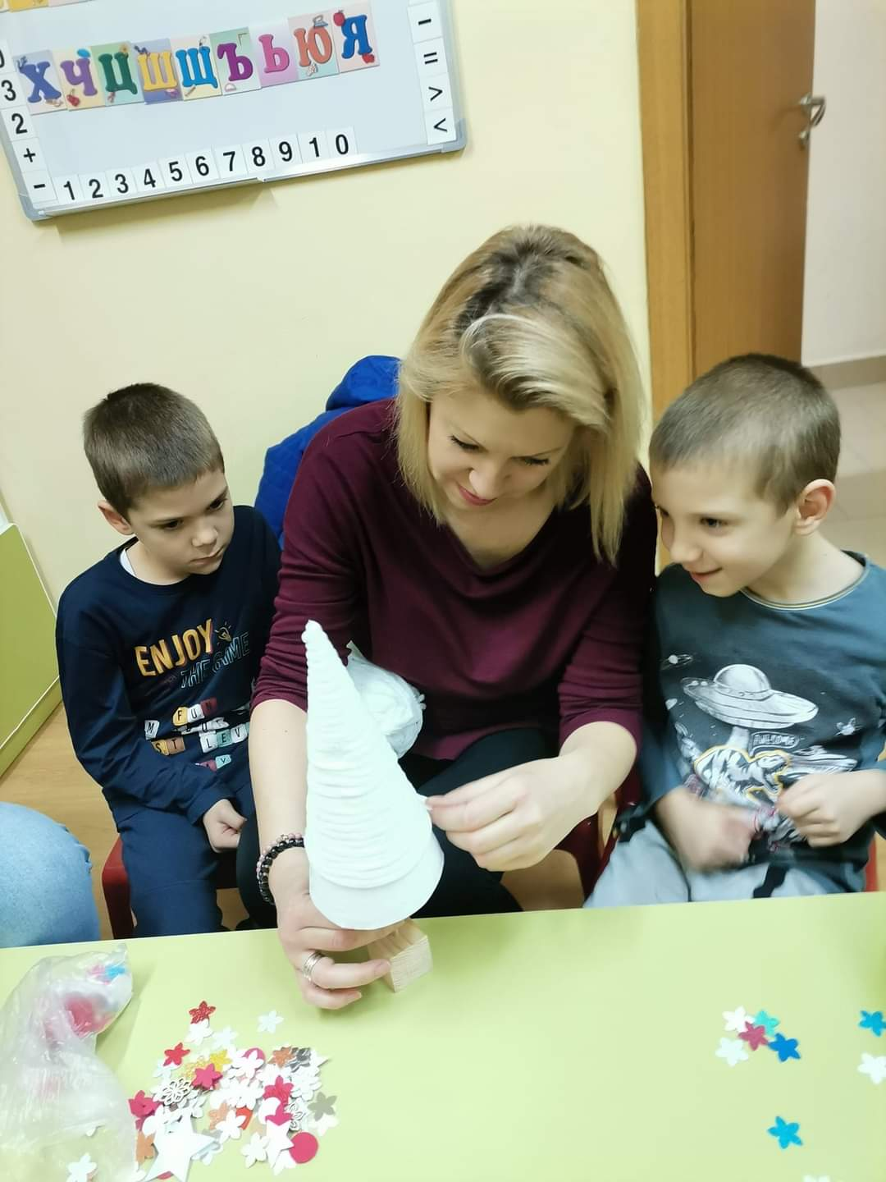

Slide 11
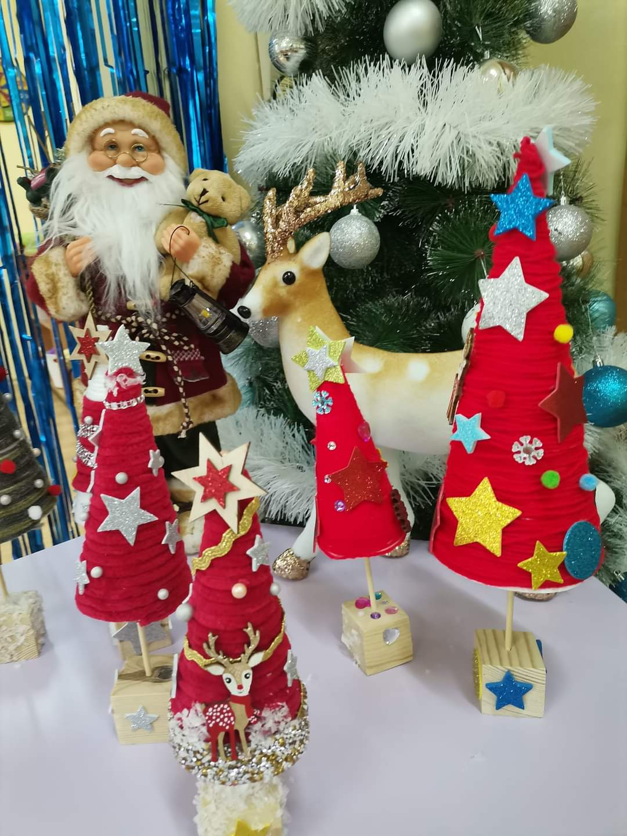
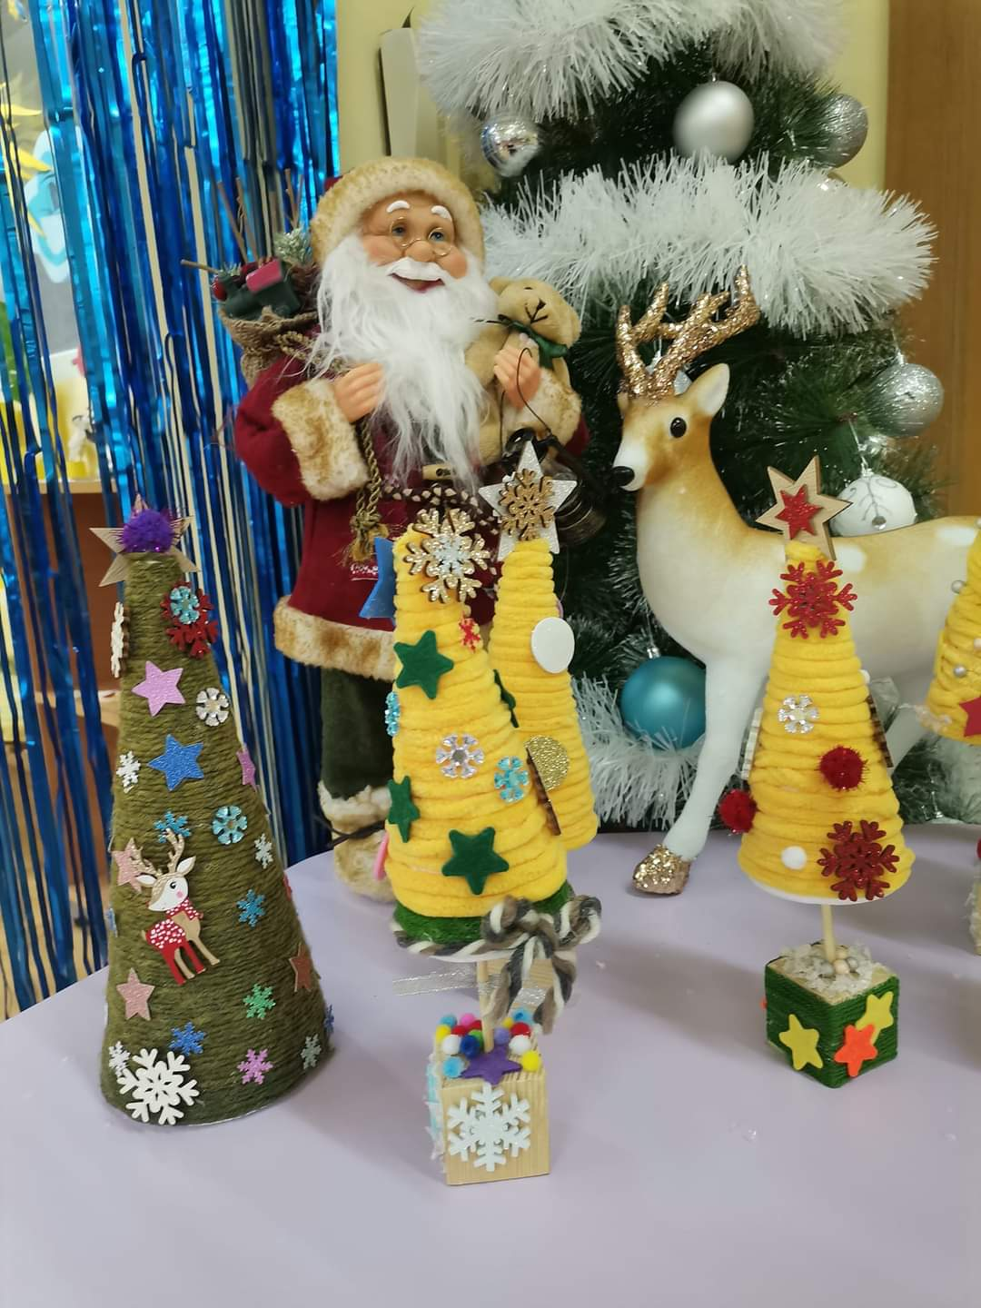

Slide 12
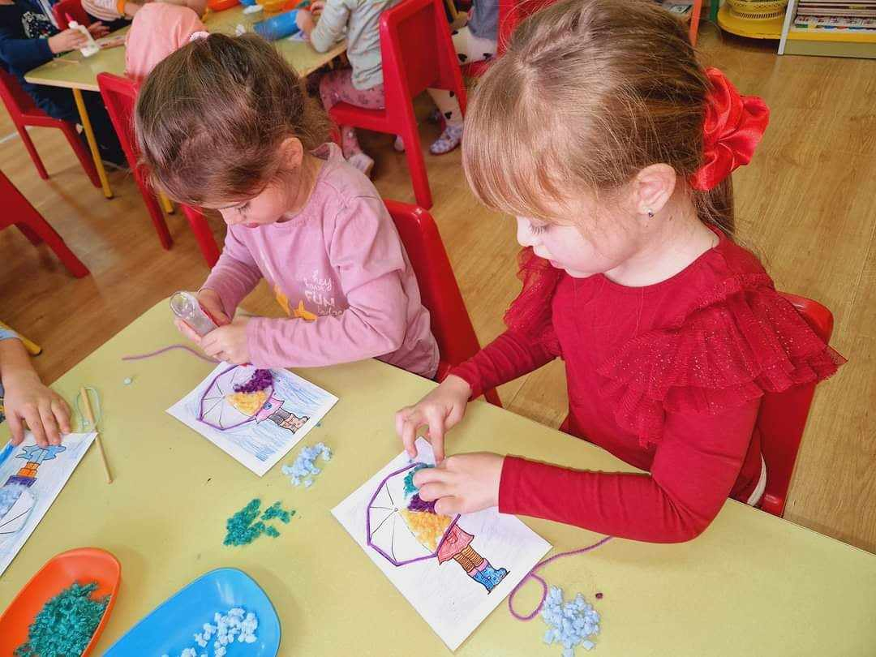
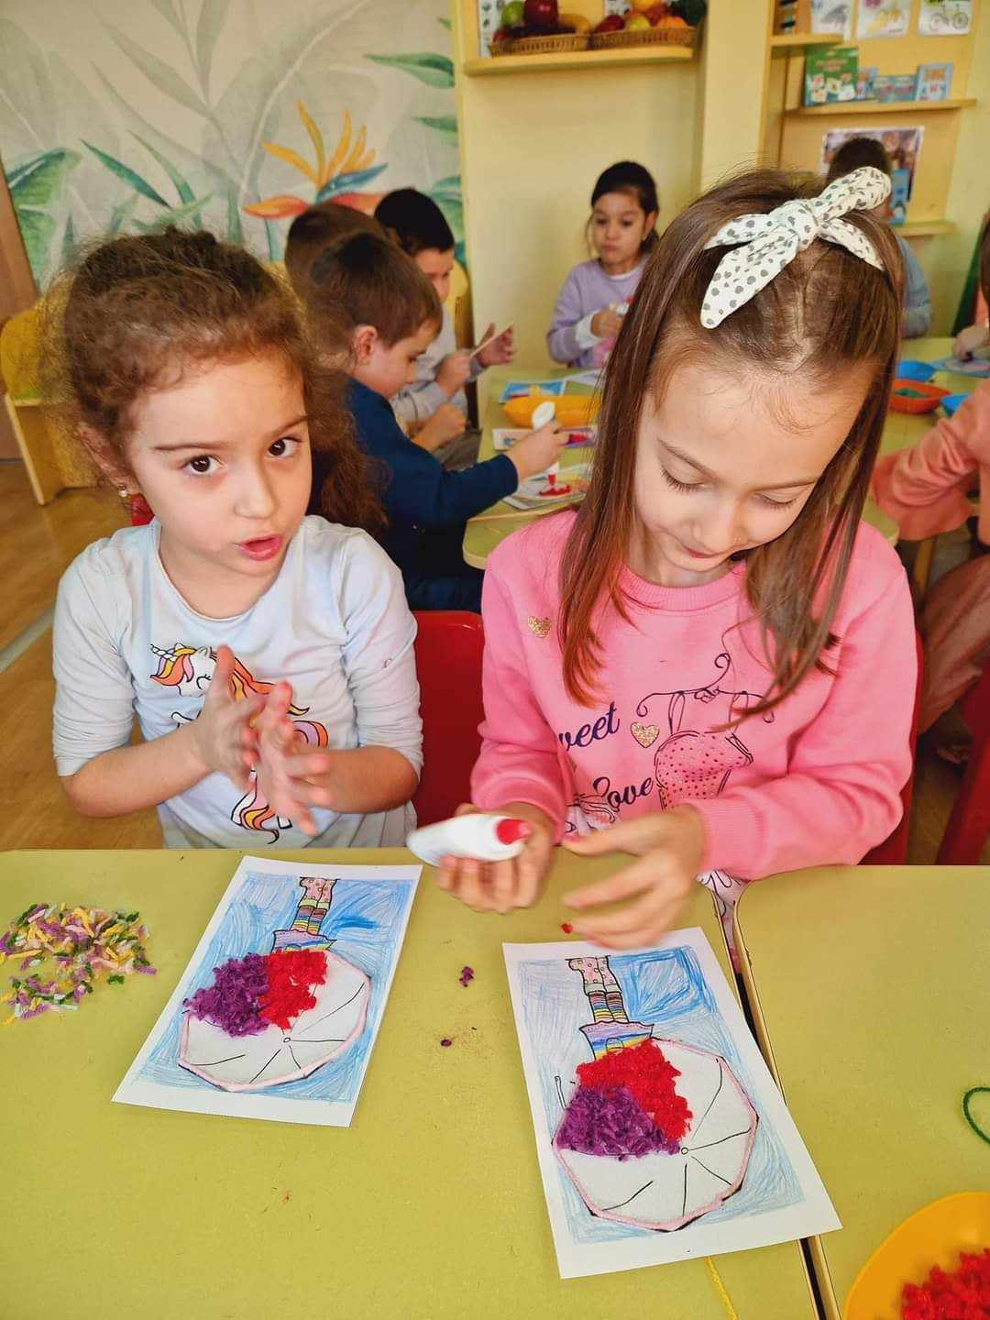
Месец януари | Постигнати резултати:
Тема: “Дъждовен ден” | Децата затвърдиха умения за очертаване с нишка контур на фигура по модел и създаване на картини с изпълване на изобразителното пространство със ситно нарязани парченца прежда. Развита бе у тях концентрацията и усъвършенствани фините моторни умения. Демонстрират увереност в действията си.

Slide 13
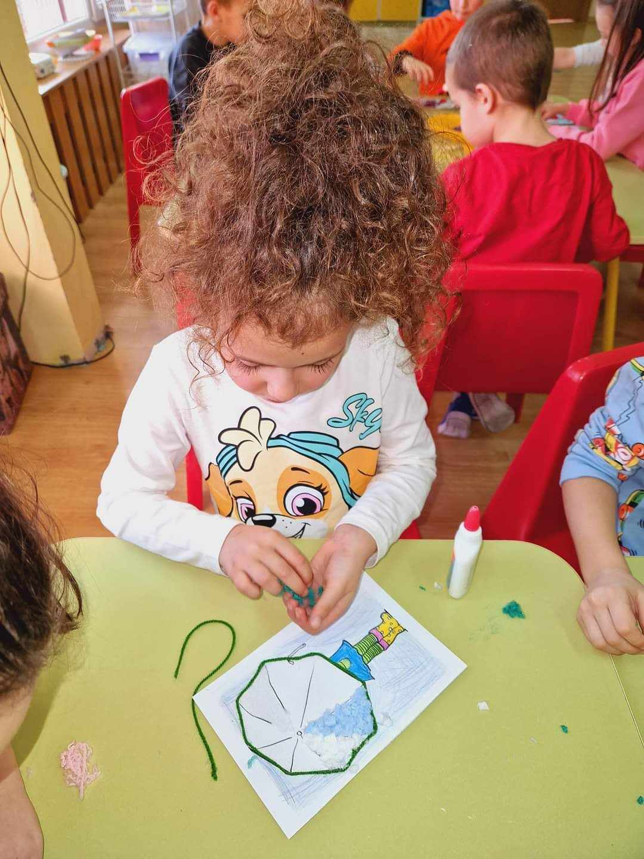
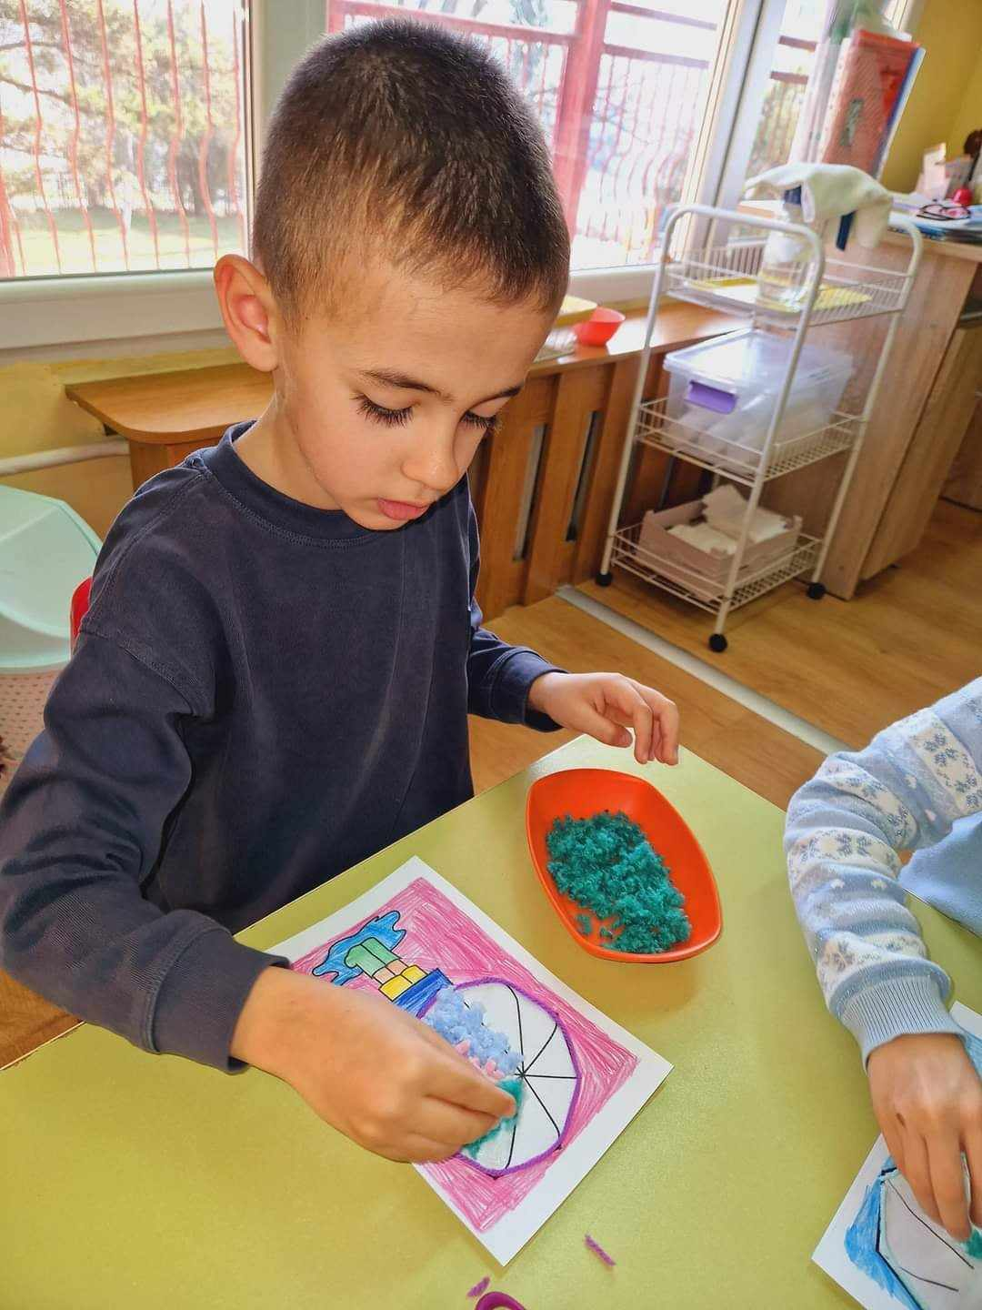
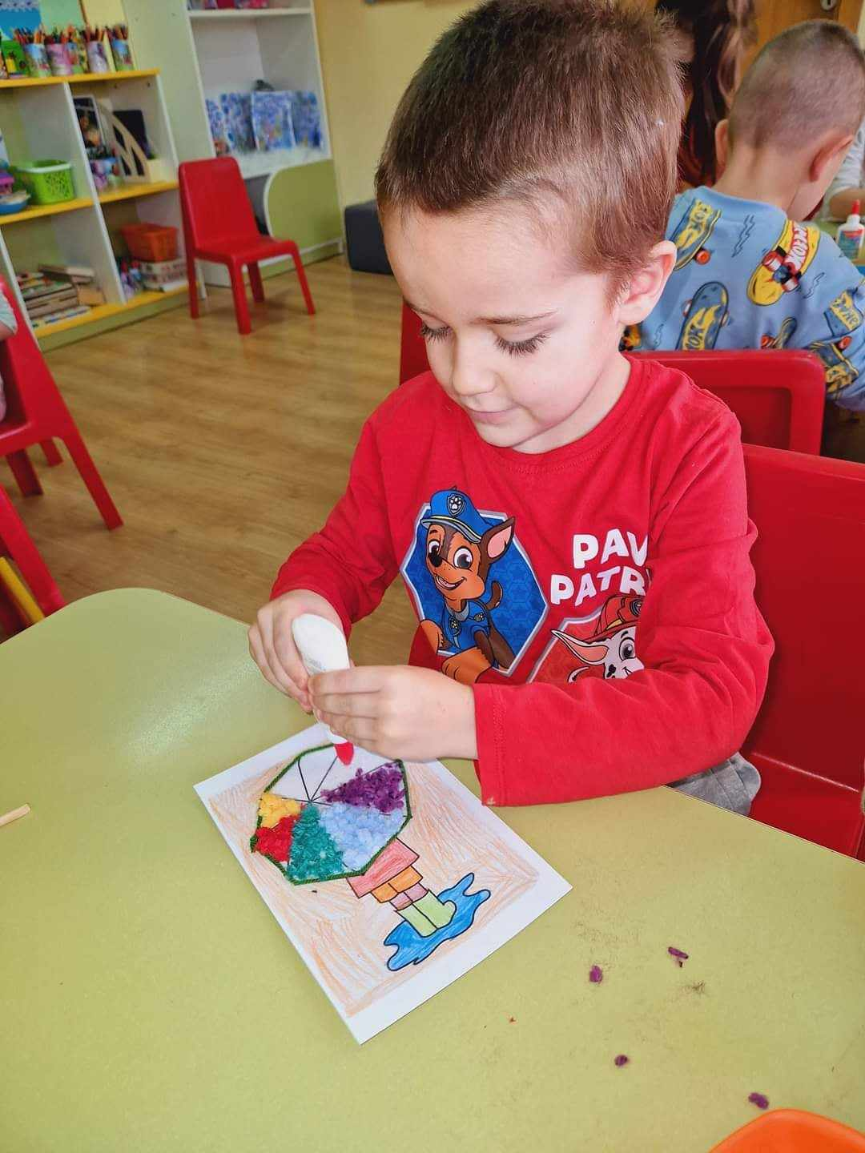
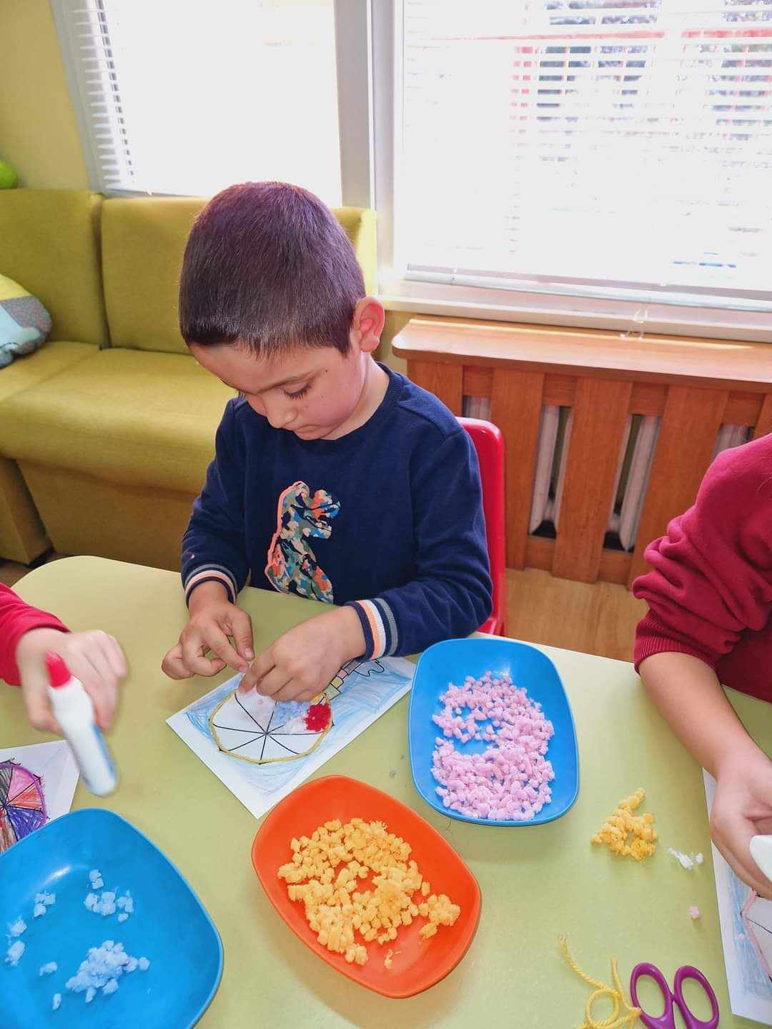

Slide 14
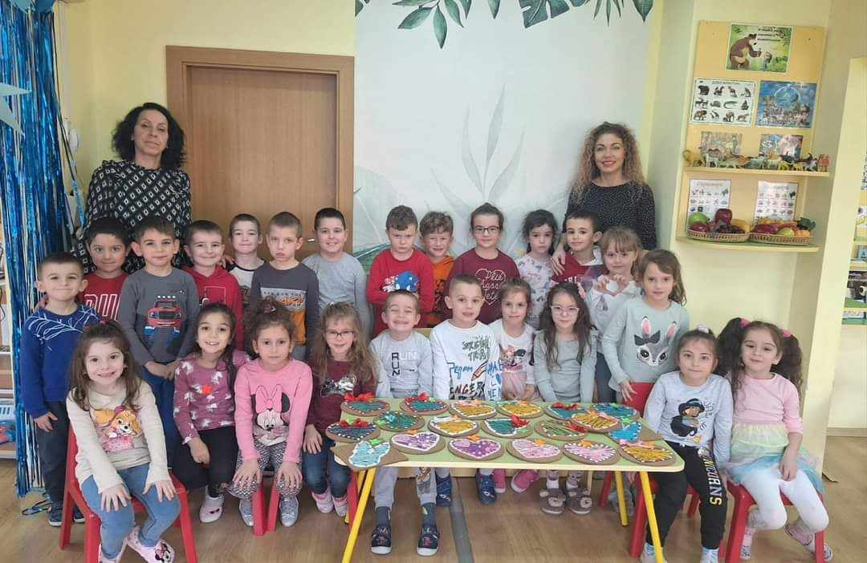
Месец февруари | Постигнати резултати:
Тема: “Танцуващи фигури” | Изградени умения за подготовка и изработване на основа от дърво или картон. Децата могат да оформят контур на фигура чрез поставяне на габарчета. Умеят да изпълват изобразителното пространство чрез композиране на цветни нишки. В децата са развити способностите за пространствено ориентиране чрез алтернативни начини. Демонстрират композиционни умения, сръчност и прецизност. Способни са да декорират свободно чрез използване на помощни изобразителни материали и елементи, както и да планират последователността на действията си.

Slide 15
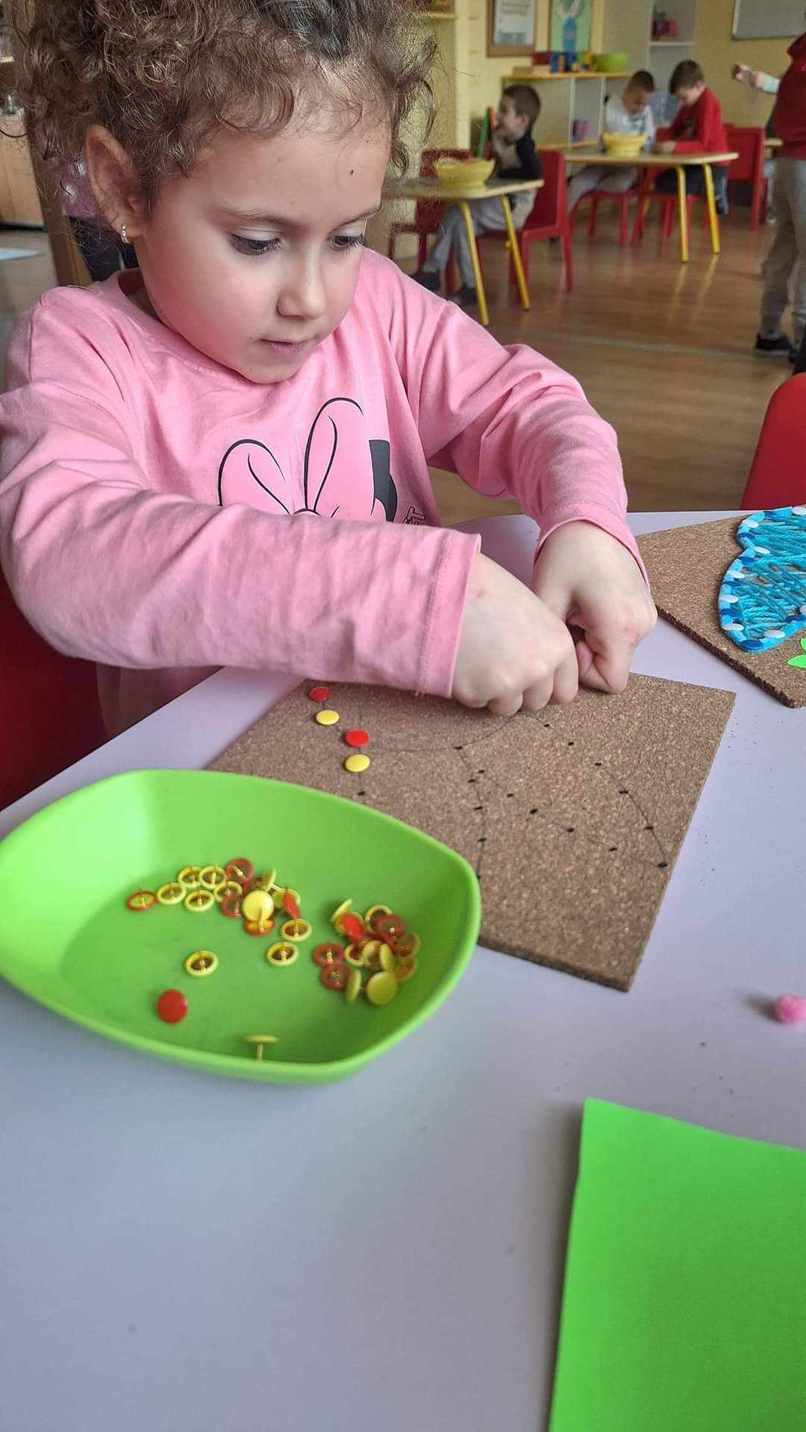
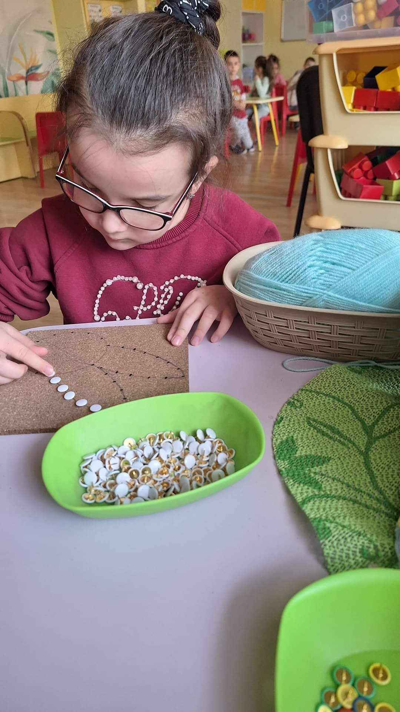
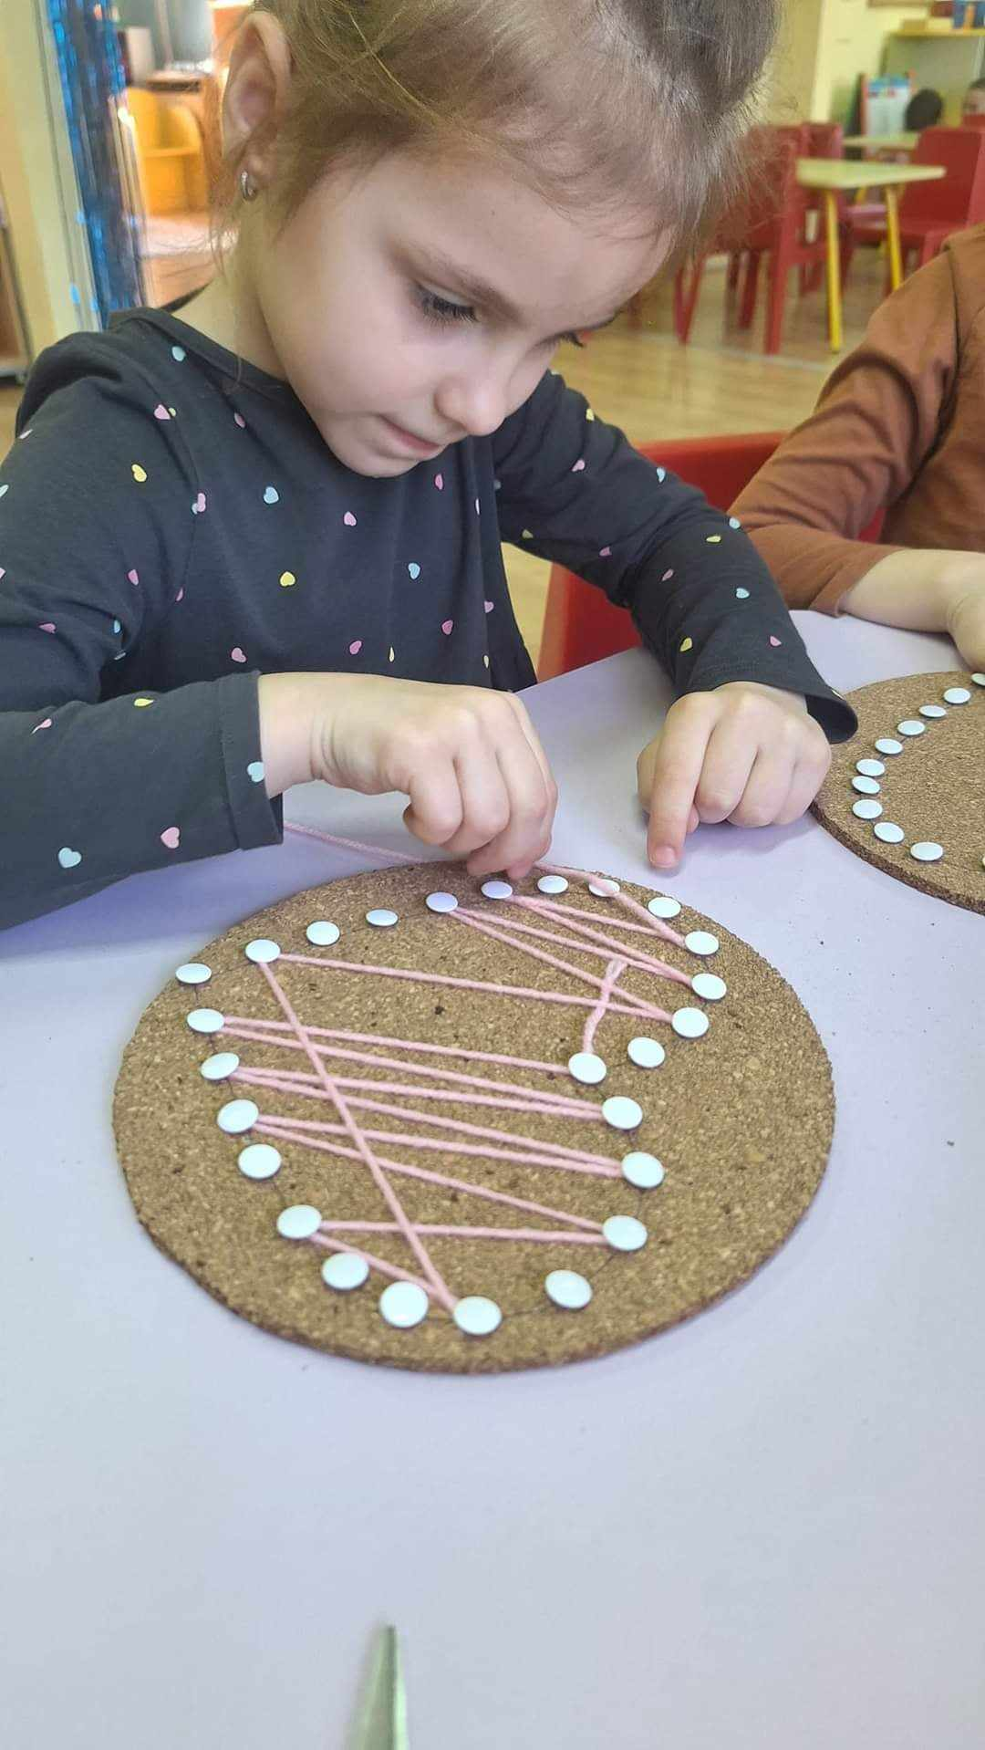
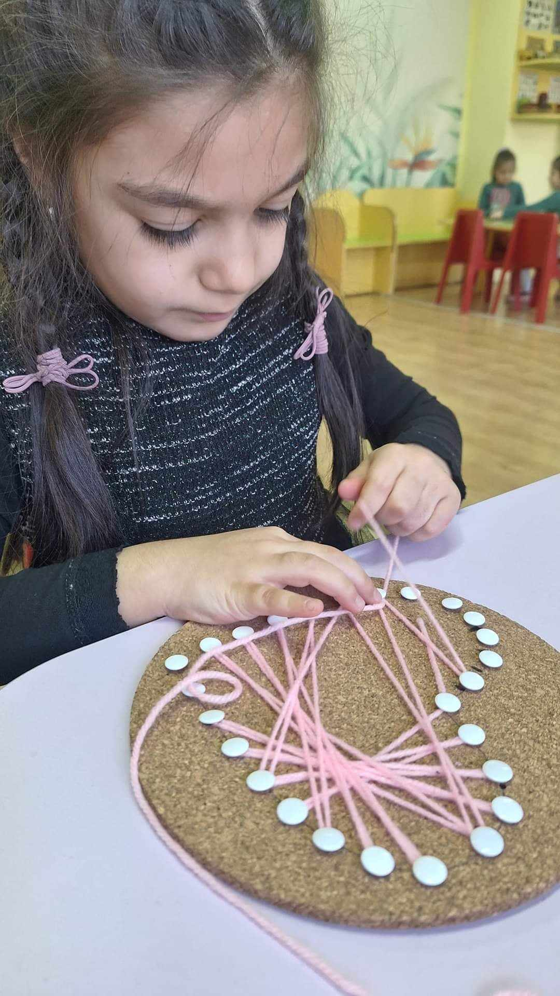
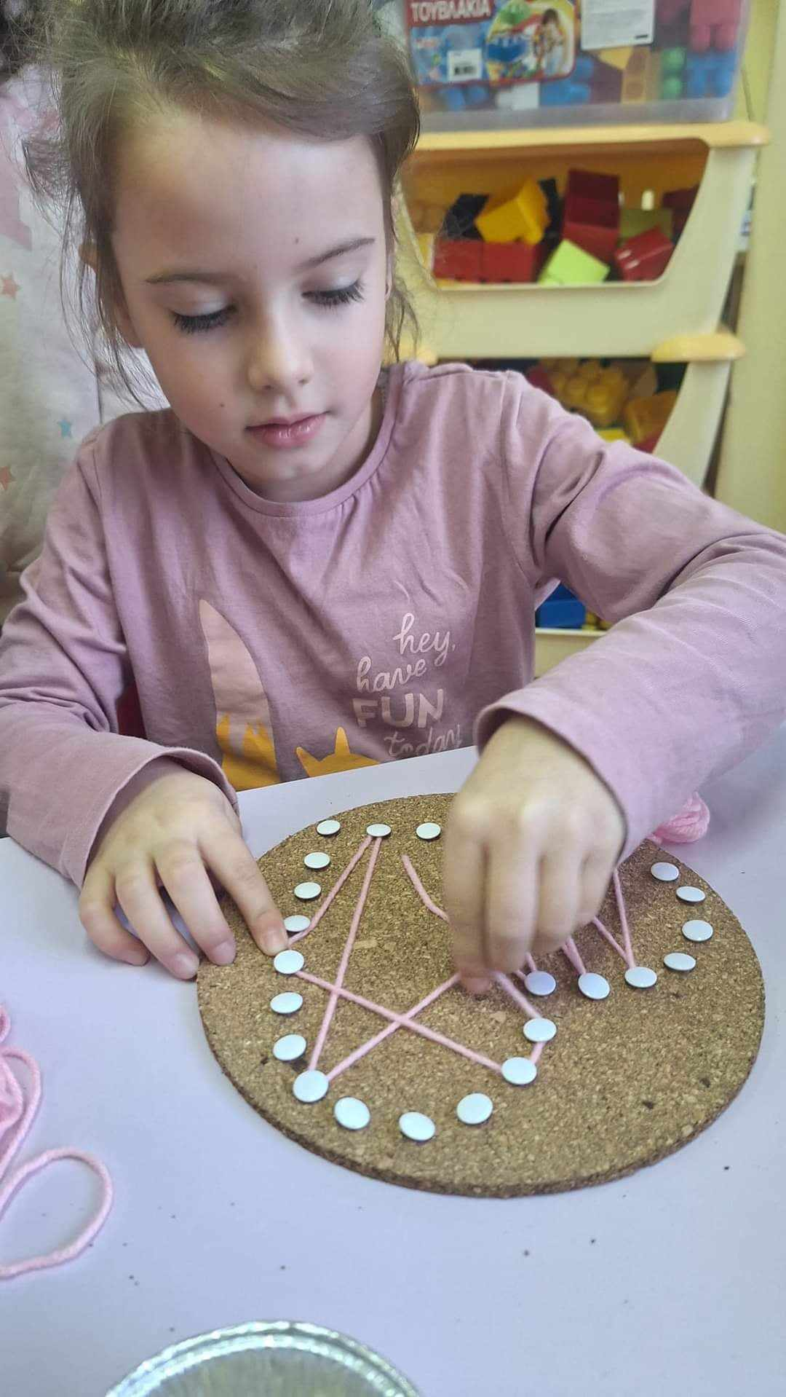

Slide 16
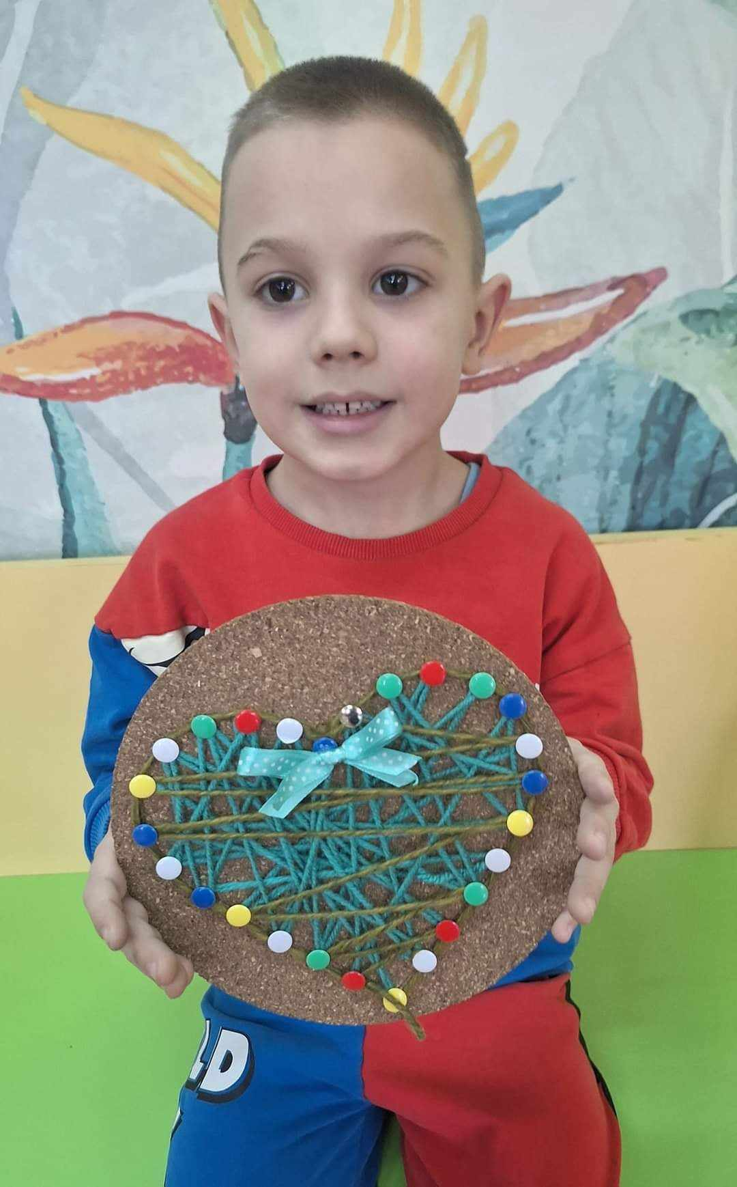
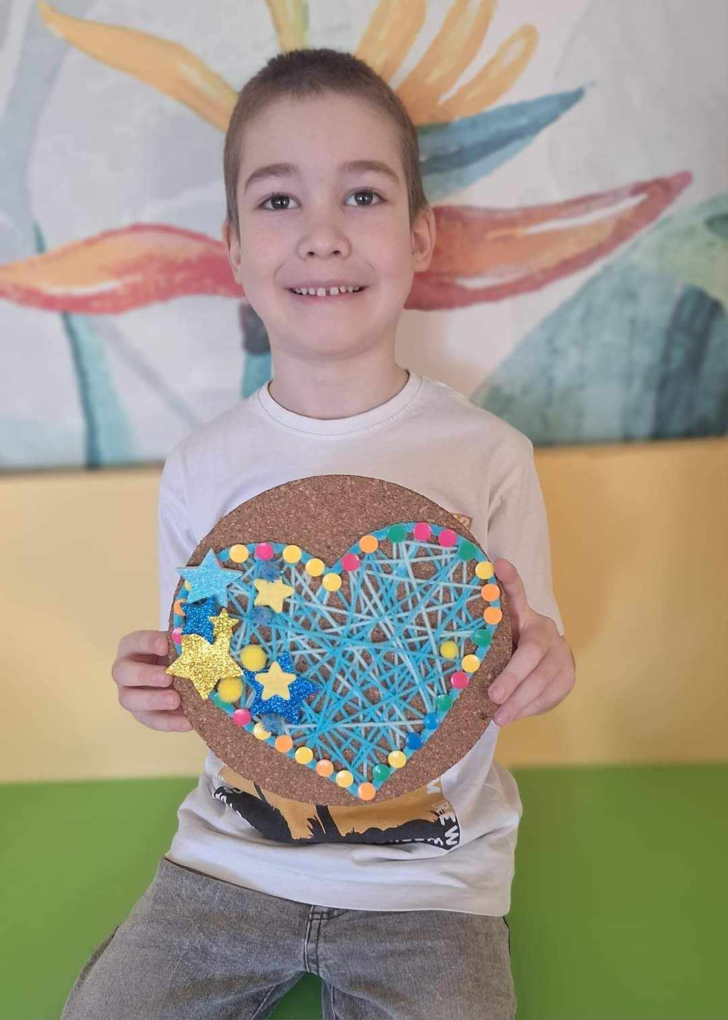
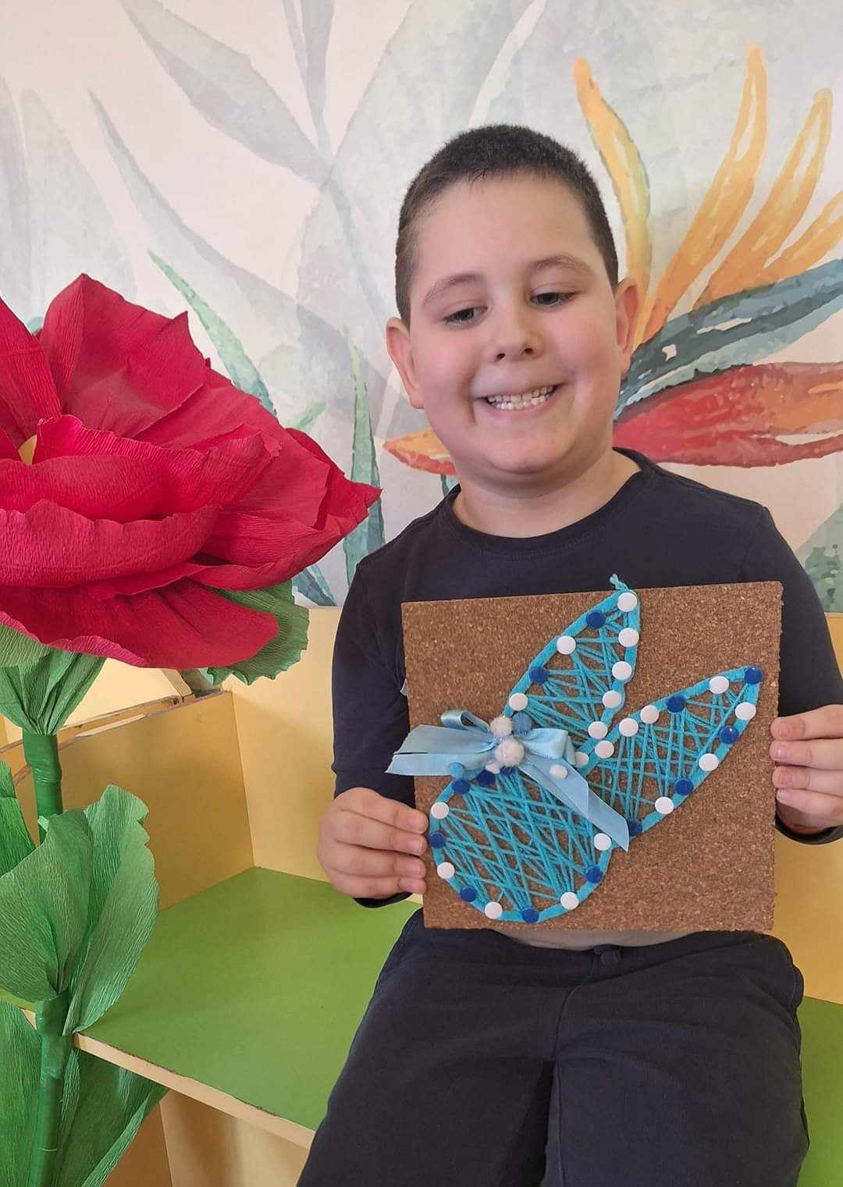
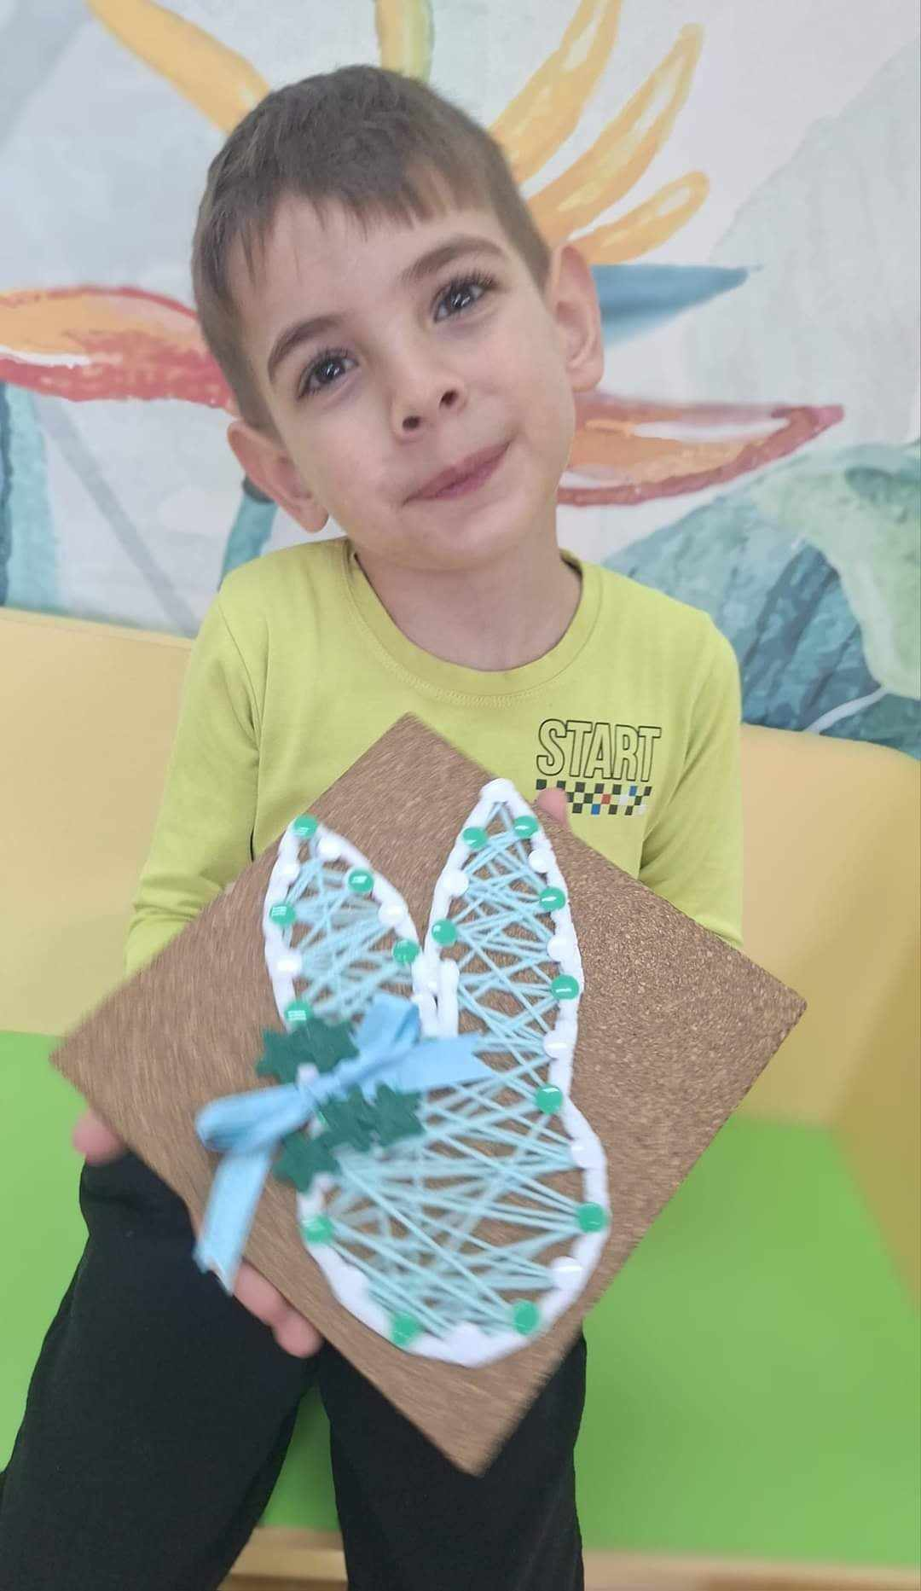
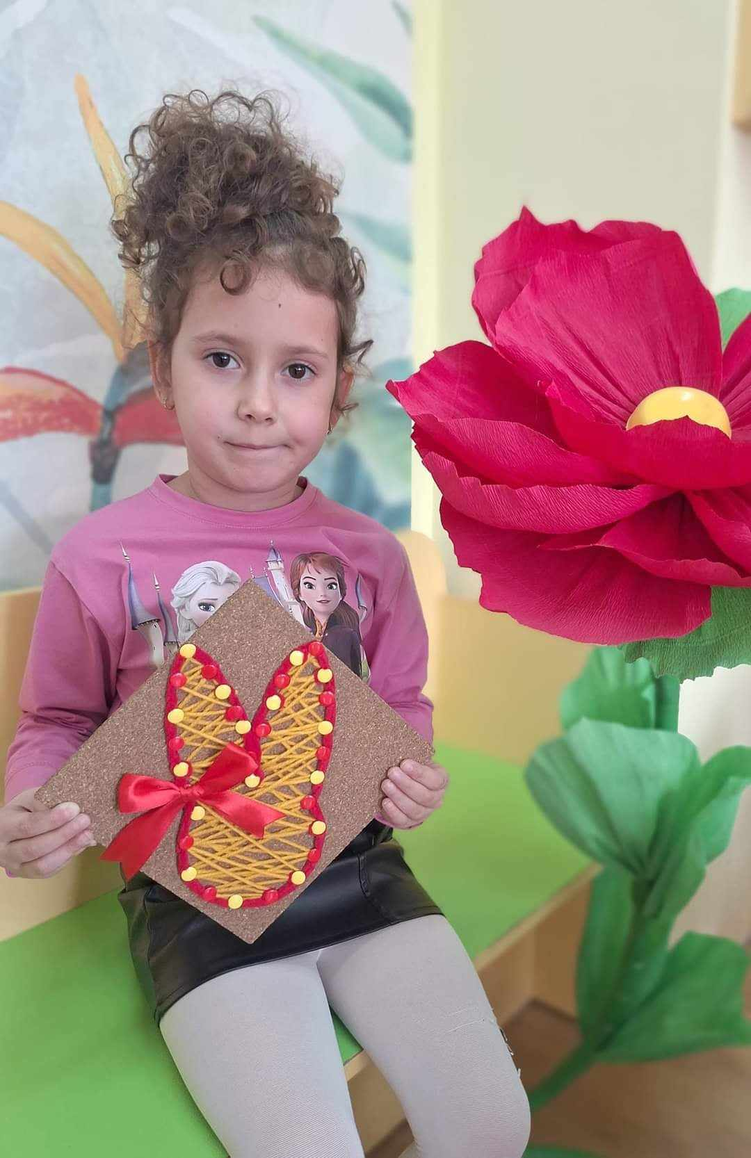

Slide 17
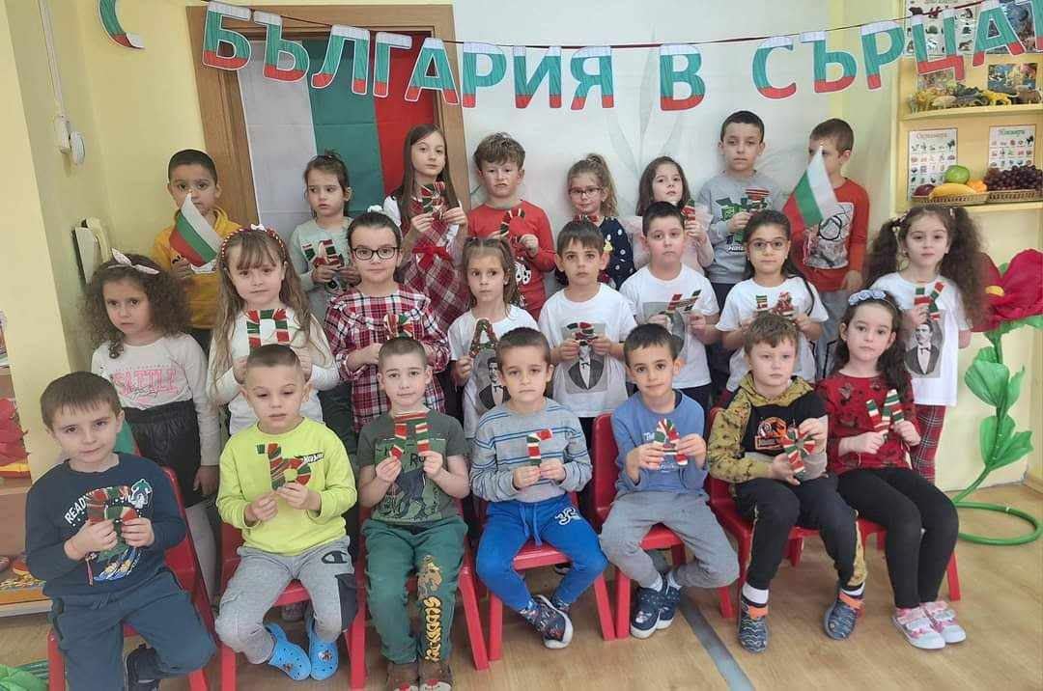
Месец февруари | Постигнати резултати:
Тема: “Трети март” /творческа работилница с родители/ | С активното участие на родителите децата следваха и изработваха всеки един етап от създаването на изделието. Умеят да използват различни материали и пособия за очертаване и изрязване на буква от картон. Способни са да изработват модел на буквата чрез облепване с цветни конци, използвайки ниткографска техника. Пресъздават модела на буквата и придават характерни детайли. С помощта на родителите децата усъвършенстваха умението за увиване на определена форма с различни по дебелина и цвят конци, използвайки индивидуален подход на иновативната техника. Проявяват творчество и креативност, както и показват концентрация, прецизност и сръчност.

Slide 18
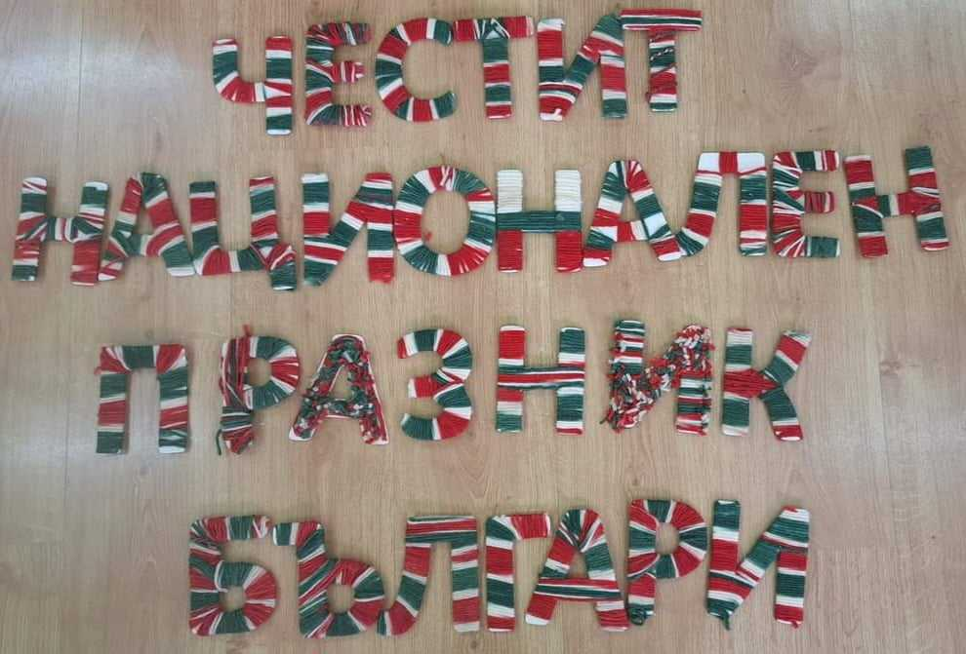
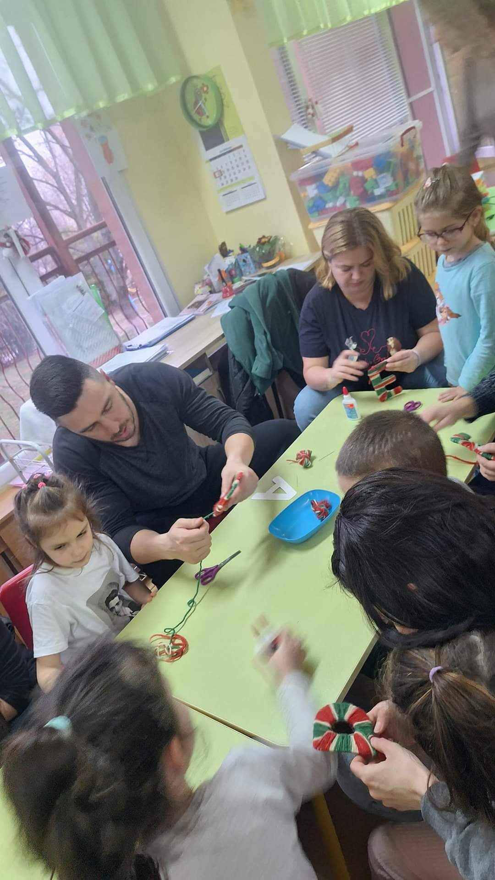
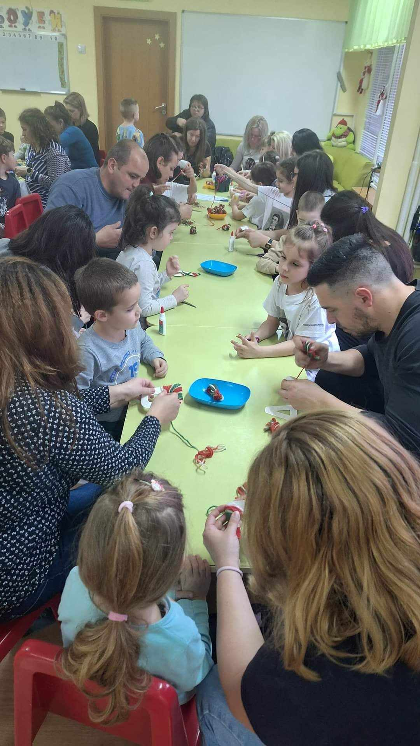

Slide 19
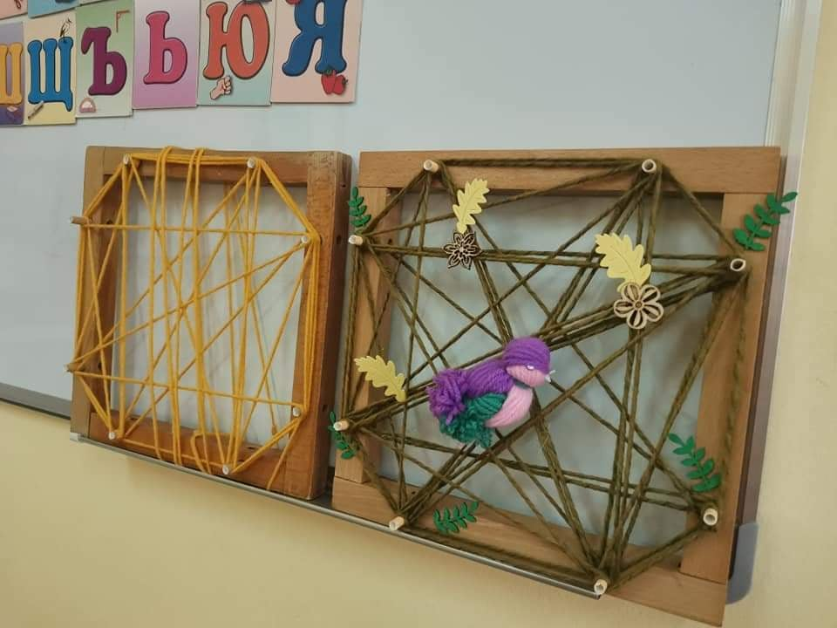
Месец март | Постигнати резултати:
Тема: „Пролетна магия” | В децата са изградени умения за оформяне на триизмерно гнездо чрез преплитане на конци, както и на триизмерна фигура(пиленце) от прежда. Декорират свободно изобразителното пространство. Изграден е усет за подбор и съчетаване на цветове. Показват концентрация, прецизност и сръчност.

Slide 21
Месец април | Постигнати резултати:
Тема: „Великденски яйца“ | В децата са изградени умения за изработване на модел на яйце чрез облепване с цветни конци, използвайки ниткографска техника. Показват увереност в действията си, концентрация, прецизност и сръчност. Декорират свободно чрез използване на помощни изобразителни материали и елементи. Планират последователността на действията си. Умеят да съчетават цветове при пресъздаване спецификата на обектите.

Slide 23
Месец април Празнична изложба-базар | Организиране и участие в изложба-базар, включваща творенията на децата от групата, участващи в проект „Ниткография;

Slide 24
Насърчаване на двигателната активност на децата
Непосредствено след приключване на педагогическата ситуация или при необходимост по време на нейното протичане, децата се включват в разнообразни подвижни игри и упражнения в съпровод с ритмична музика.
Редуване на творческите дейности с комплекс от дихателни и изправителни процедури.
Провеждане с децата на закалителни процедури на открито.

